Slide 1
게임엔진프로그래밍응용
2. 유니티 엔진
청강문화산업대학교 게임콘텐츠스쿨
반 경 진

Slide 2
코로나 유의사항

Slide 3
코로나 유의 사항
2023학년도 1학기 방역 및 학사운영 방안
https://www.ck.ac.kr/archives/193175
2023학년도 1학기 국가공휴일 및 대학 행사 수업 대체 일정 공지
https://www.ck.ac.kr/archives/193109

Slide 4
온라인 수업 저작권 유의 사항

Slide 5
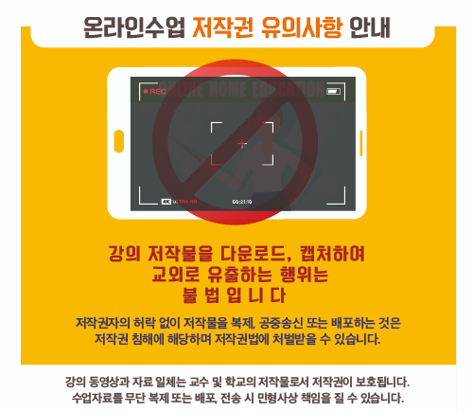
온라인 수업 저작권 유의 사항

Slide 6
유니티의 역사
1
유니티 엔진 설치 및 개발환경 구성
2
유니티 인터페이스 둘러보기
3
유니티 엔진이 동작하는 원리
4

Slide 7
유니티의 역사

Slide 8
유니티의 역사
2004년 덴마크 코펜하겐 게임회사 설립
2005년 “GooBall” 출시
2005년 6월 Unity Engine v1.0.0
2006년 Apple Design Award 수상
2010년 모바일 및 콘솔 플랫폼 지원
2016년 12월 Unity 2017 버전 배포
2022년 3월 11일 2021.2.15 LTS
Notes:
Unity V1
유니티는 파이널 컷 프로 제품의 드래그 앤드 드롭 인터페이스에 영향을 받았다. 처음에는 Mac OS X에서만 사용할 수 있었으며, 소수의 플랫폼에만 유니티를 배포
2005년 6월 8일에 출시된 유니티 엔진의 최초 정식 버전으로, 초창기에는 macOS만 지원했으나 나중에 Windows와 PC 기반의 웹 브라우저들도 추가 지원하게 되었다.
2. 본래는 어도비 플래시가 한창 잘나가던 시절 플래시로 구현이 힘든 3D 시장 공략을 노린 3D 타겟 웹미디어 제작툴이었다. 초기 유니티 엔진은 멀티플랫폼 중 하나로 브라우저 역시 주력 지원했고, '유니티 웹 플레이어'라는 이름으로 현재까지 남아 있다. 하지만 전문적인 게임엔진에 비해 비교적 단순하고 사용법이 쉽다는 점에 착안한 개발자들이 이를 이용해 게임을 만들기 시작하면서 아예 게임 엔진으로 방향이 선회되었다.
3. Unity V2
2007년에 출시된 첫 메이져 업그레이드 버전으로, 3D 기능 강화와 공동 작업 기능, 비디오 재생 기능을 비롯하여 50여가지의 새로운 기능들이 추가되었다. 2008년에 애플의 앱 스토어가 런칭되면서 iPhone OS(현 iOS)를 추가 지원하여 유니티 엔진으로 개발된 게임을 앱 스토어로도 배포할 수 있게 되었다.
4. Unity V3
2010년 9월에 출시된 버전으로, 기존의 PC 플랫폼과 iPhone OS(iOS)뿐만 아니라 Android 같은 모바일 플랫폼, PS3, Xbox 360, Wii 같은 콘솔 게임기 등의 다양한 플랫폼으로 확장되었고 동시에 전세계적으로 스마트폰의 대중화와 맞물려서 유니티 엔진으로 개발된 게임들이 급격하게 늘어났다. 현재 유니티 엔진 버전별로 모아 놓은 공식 아카이브에서는 2011년 7월 26일에 발표된 3.4 버전부터 다운로드 받아 사용할 수 있다.
5. Unity V4
2012년 11월 13일에 출시된 버전으로, DirectX 11을 지원하기 시작했고 새로운 애니메이션 도구가 추가되었다. 2013년에 페이스북이 유니티 엔진 기반의 게임을 위한 개발 도구를 통합함으로써 유니티 엔진으로 개발한 게임을 페이스북에 등록하기가 쉬워졌다. SNS 연동으로 다른 사용자에게 게임 추천 기능을 제공하여 접속할 수 있는 일종의 광고 캠페인 기능이 추가되었다.
6. Unity V5
2015년 3월 3일에 정식 출시된 버전으로, GDC 2015에서 언리얼 엔진 4의 완전 무료화에 이어 유니티도 개인용 무료화를 선언하였다. 그러나 완전 무료는 아니고 여러가지 조건에 따른 제약 사항이 따른다. 2015년 9월 8일에 발표된 5.2 버전부터는 Windows 10 유니버셜 앱 플랫폼을 추가 지원하며, 코드 작성에 있어서 비주얼 스튜디오나 JetBrains의 Rider와의 연동이 가능하다.
7. 게임 개발에 사용하는 스크립트 언어는 C#와 자바스크립트(UnityScript라는 이름으로)를 지원한다. 또한 도형으로 프로그래밍(유니티 볼트 (프로그래밍 언어))이 가능해 코딩이 능숙하지 않은 일반 개발자도 쉽게 코딩이 가능하다. Boo는 유니티5부터 지원이 중단되었다. 스크립트 작성은 유니티와 함께 설치되는 비주얼 스튜디오(맥OS의 경우, 모노디벨로프)를 이용하며, 다른 편집기와 연동하는 것도 가능하다.
유니티 엔진의 런타임 부분은 C++과 마이크로소프트 닷넷 API, 에디터 프로그램은 C#으로 개발되었다.
8. Unity 2017
2017년 7월 10일에 정식 출시된 버전으로, Unity의 버전 이름이 연도 방식으로 변경되었을 뿐만 아니라 마이너 업데이트 버전의 형식도 2017.0.0 버전이 아니라 2017.1.0 버전부터 출발하는 것으로 변경되었다. 이후에 라이선스 정책도 변경되었다. 2017의 특정 버전부터 32비트 에디터를 더 이상 지원하지 않으므로 32비트에서 사용하려면 5 버전을 사용해야 한다.
9. Unity 2018
2018년 5월 2일에 정식 출시된 버전으로, 3D 그래픽 성능이 크게 개선되었고 잡 시스템과 ECS를 지원하여 멀티스레드를 이용한 포크-조인 방식의 병렬 프로그래밍이 유니티 스크립트에서도 사용 가능해졌다.
10. Unity 2019
2019년 4월 15일에 정식 출시된 버전으로, 경량 렌더 파이프라인이 정식으로 적용되어 2018 버전에 이어서 3D 그래픽 성능의 최적화가 개선되었고 버스트 컴파일러가 정식으로 적용되어 컴파일 속도가 개선되었다. 가비지 컬렉션 이슈가 일부 개선되었다. 안드로이드의 경우 64비트가 추가. 64비트 대응 추가 자체는 유니티 2017에도 비슷한 시기에 나온 2017.4.16f1부터 추가되었는데, 플레이 스토어에서 64비트 지원을 의무화하는^{[15]} 구글 정책의 여파라고 한다.# 다만, ARM 64비트 대응 과정에서 안드로이드의 x86_64 지원 여부때문에 사용 빈도로 대응 여부를 검토한 결과, 안드는 x86 쓰는 기기가 거의 없어 x86을 아예 빼버렸다. 그래서 안드로이드에서 유니티 엔진 쓰는 게임은 x86을 아예 미지원하는 경우가 늘었고^{[16]} 이는 플레이 스토어의 어플리케이션 업데이트시 64비트 지원이 의무화된 2019년 8월부터 본격적으로 증가했다.

Slide 9
유니티 엔진의 특징
쉽고 빠른 개발
C#과 자바스크립트 지원
3D 맥스와 유사한 인터페이스
게임 로직에 집중
다양한 IDE 지원
에셋 스토어
풍부한 개발자 풀
Notes:
유니티 게임 엔진은 게임 개발의 민주화라는 캐치프라이즈로 쉽고 빠른 개발을 주도한 엔진 중 하나이다. 덕분에 비전공자도 접근하기 쉬워졌고 국내 인디게임 활성화에 많은 기여를 했다.
기존에는 C++로 게임을 개발하는게 기본이었는데 C#과 자바스크립트를 지원하면서 좀 더 쉽게 개발할 수 있게 되었다. 최근에는 BOLT와 같은 비주얼 스크립팅 도한 가능하게 됐다.
유니티 에디터가 3D 맥스와 유사한 인터페이스를 가지고 있기 때문에 그래픽 디자이너에게 친숙한 환경을 제공한다.
게임 개발에 필요한 대부분의 요소를 지원해서 게임 개발자는 게임의 로직에만 집중할 수 있도록 한다.
기획자도 손쉽게 수정할 수 있도록 수치 또는 값을 변경해서 테스트할 수 있다. 이전에는 엑셀과 같은 텍스트 파일을 불러들여서 했는데 유니티 에디터에서 직접 수정이 가능해졌다.
막강한 통합개발환경으로 Visual Studio 2019를 지원해 프로그래밍을 할 수 있다.
그래픽 리소스, 사운드 리소스" 스크립트 등이 포함된 방대한 에셋 스토어를 통해 게임 개발자에게 생태계 구축을 했을 뿐만 아니라, 빠르고 쉬운 개발이 가능해졌다.
게임회사에서 모바일 게임 개발할 때 널리 쓰인다.
풍부한 개발자 풀이 있어 방대한 검색 결과가 있어 이슈 해결이 용이하다.
무료로 개발 가능하고, 추가적인 라이센스 비용 지불 시에는 여러 가지 혜택이 있다.
유니티 업그레이드되는 속도가 빠른 편이고 성능 또한 나날이 발전하고 있다.^{[2]}

Slide 10
유니티 엔진의 장점
WYSIWYG
간편한 빌드
낮은 요구 사양
에셋 스토어
넓은 사용자 층과 그로 인한 풍부한 관련자료
저렴한 라이선스 비용
Notes:
유니티 엔진의 장점은 크게 다음과 같이 살펴볼 수 있다. 시간이 지난 요즘에는 여타 게임 엔진들도 엇비슷하게 따라간 상황이라 유니티만의 특별한 장점으로 보기 힘들어졌다.
What You See Is What You Get("당신이 보고 있는게 당신이 (작성해서) 얻게 될 결과물이다." 라는 뜻인데, 번역체 문장이 아닌 온전한 한국어식 문장으로 깔끔하게 써 본다면 "(화면 상에) 보이는대로 출력됩니다." 정도로 쓸 수 있겠다. 다시 말해 '보이는대로' 모드)
의 약자로, 문서WYSIWYG에 익숙한 현대인들은 당연하다는 듯이 받아들이고 있을지 모르겠지만, 이게 나오기 전의 문서 작성, 그러니까 텍스트 기반으로만 문서를 작성하는 것이 비전문가에게 얼마나 불친절한지는 더 이상 말할 필요가 없다. 텍스트로만 문서를 짜는 것의 예를 보면, 지금 당장 나무위키의 아무 문서나 들어가서 편집을 클릭하고 RAW 편집에 들어가 보라. 편집기가 추가되기 이전부터 편집해와 RAW에 익숙한 사람이거나^{[2]} 위키 문법을 잘 아는 사람이 아니면 작성에 애로사항을 겪게 될 것이다.^{[3]} 그래서 문서 작성의 진입장벽을 줄이기 위해, GUI를 도입한 도구라고 생각할 수 있다. 그래서 필연적으로 마우스 의존도가 큰 편이다. 및 문서 작성 방법을 GUI로 구현한 것을 이른다.
게임 개발에서도 사용되며 일명 WYSWYP(What you see what you play)로 불린다. 여러가지 에디터에서 생성된 맵, 오브젝트를 테스트하기 위해서 에디터 상에서 바로 플레이 해봐서 게임개발의 편의성을 높이는 것으로, 게임을 빌드하고 다시 실행시키는 번거로움이 적어서 생산성이 높아진다.
WYSIWYG
툴의 GUI가 아주 직관적이다. WYSIWYG 방식의 툴은 사용자가 직관적으로 내부 에셋들의 위치를 바꾸거나 적용하거나, 에셋의 임포트 등을 매우 손쉽게 가능하며 유니티가 소규모/인디 게임에 폭발적인 인기를 얻게 된 가장 큰 비결이었다. 게임 엔진에서 유저 친화적 UI가 얼마나 중요한지 상징적으로 보여줬으며, 향후의 게임 엔진들에 매우 많은 영향을 주었다.
간편한 빌드
버튼 몇 번만 누르면 다양한 플랫폼으로 빌드가 가능하다. 그러나 플랫폼별 특성에 맞게 어느 정도 조정작업 및 별도의 최적화도 필요하다. 플랫폼별로 특징이 다르므로 당연한 일이며 유니티를 쓴다고 해서 그런 조정작업이나 최적화가 자동으로 되지는 않는다. 게임 하나 만들어 놓고 별다른 노력도 없이 다양한 플랫폼으로 출시할 수 있는 건 아니니 반드시 유의해야 한다.
낮은 요구 사양[편집]
버전 업 되면서 요구 사양이 점점 높아졌지만 AAA급 고퀄리티 게임을 개발할 수 있는 다른 메이저 게임 엔진에 비하면 비교적 가벼운 편이라 저사양 PC에서도 저사양 타겟의 간단한 게임 정도는 무리없이 개발이 가능하다.
에셋 스토어
인디 게임개발자들이나 초보 개발자들에게 유리한 이점을 제공한다. 바로 에셋 스토어의 존재다. 각종 리소스부터 스크립트, 플러그인으로 사용할 수 있는 다양한 기능, 미리 만들어 놓은 AI 등 수많은 기능들을 이용자들이 올려서 서로 사고 팔 수 있는 장터를 제공한다. 이 정책은 크게 성공하여 유니티 붐을 일으키는 데 일조했다. 사용자가 많을수록 에셋 스토어에 더 많은 상품들이 올라오고, 그것을 본 사람들은 유니티 사용에 긍정적으로 접근하게 되고, 신규 유입된 사람들이 다시 스토어에 유니티 기능을 만들어 올리는 등 선순환 과정이 형성되어 있다. 애플의 앱스토어가 아이폰 자체의 기능을 넘어서 사용자들에게 매력요소가 된 것과 비슷한 원리다. 그리고 유니티에서 운영하는 인디, 초보자들을 지원하는 프로그램 등 관련된 다양한 행사가 진행된다는 점도 강점이다. 엔진 자체의 확장성과 맞물려 게임 이외에 방송, 애니메이션, 툴 등 3D 게임 엔진으로 할 수 있는 각종 에셋들이 존재하며, 찾아보면 이런 것도 있나 싶을 정도로 방대한 생태계를 자랑한다. 유니티를 다른 엔진들에 비해 우월한 지위에 올려 준 가장 큰 요소이다. 디자인, 모델링부터 유니티에 기능을 추가하는 플러그인에 해당하는 에셋까지 누구나 무료로 배포하거나, 유료로 판매할 수 있는 에셋용 앱스토어이다. 코딩에 익숙하지 않은 디자이너들이나 리소스 제작이 힘든 개발자들이 이 에셋 스토어에서 구매하거나 무료로 다운받은 에셋을 사용하여 프로젝트를 수월하게 진행할 수 있도록 도와준다.
항목
에셋
GUI
NGUI, Scaleform, Noesis GUI, ...
2D
2D Toolkit, ...
Shader
Substance, Shader Forge, ...
Script
Playmaker, uScript, ...
AI
Simple Path, ...
Tween
iTween, LeanTween, ...
Modeling
UModeler, Simplygon, GameDraw, ProBuilder 2, ...
에셋 스토어 폴더에 파일이 너무 많으면 로드가 매우 느려질 수도 있다. 그리고 빈 회색 화면만 보인다면 edit > project setting > player에서 use Direct3D 11을 체크 해제해 보자.
넓은 사용자 층과 그로 인한 풍부한 관련자료
개발 초보자나 비 프로그래머에서부터 고급 개발자까지 사용자층이 다양하고 그 수가 많다. 특히 입문 장벽이 낮기 때문에 초보자 인구가 많은데, 이 때문에 인터넷 어디를 검색해도 관련 자료가 넘쳐난다. 마이너하거나 사용자층이 한정될수록 인터넷 상에 자료들이 적고 제작사에서 제공하는 도움말이나 공식포럼이 고작인 경우가 많은데, 이는 사용자 수 자체가 적은 것도 있고, 사용자들이 이미 대부분 고여버려서 어지간한 상황에서 만나는 장애물들은 알아서 이미 해결가능하기 때문인 경우도 있다. 반면 유니티의 경우엔 정말 생초보들을 위한 그림책 수준의 강의부터 오만 잡다한 에러의 해결법 및 흔히 마주치는 실수, 사람들이 즐겨 사용하는 베스트 프랙티스까지 매우 많은 정보가 인터넷에 돌아다니고 있으며, 이것들이 엔진을 배우는 데 큰 도움이 된다. 그 형태도 블로그, 유튜브 강좌나 튜토리얼, 인터넷 강의, 소스 공유 사이트의 공개된 실습 코드등 매우 다양하기 때문에 동일한 기술을 배우는 데도 자기가 알아듣기 쉽고 따라하기 편한 매체를 고를 수 있다. 유니티는 엔진의 변화가 빠르고 지원 API 변화가 잦아서 공식 홈페이지의 도큐먼트의 질에 있어 언리얼 엔진 도움말이 더 좋다는 평이 많은데, 인터넷에서 찾을 수 있는 수많은 실제 예제들이 이러한 불리함을 보충해 주고 있다. 아직까지도 1인 개발자에게는 유니티 엔진이 더 유리한 이유다.
저렴한 라이선스 비용
2017 버전 이후 영구 라이선스는 없어졌으나 개인 라이선스는 여전히 무료로 유지하고 있으며, 연매출 20만불 이하일 경우 월 40,000원대, 그 이상은 140,000원의 라이선스 비용을 받는다. 매출이 10만 달러 이하일 경우는 무료 라이선스를 사용할 수 있다. 1인 개발자의 경우, 여기에서 의미하는 10만 달러는 순수하게 유니티 엔진을 사용하여 번 돈을 의미한다. 예를 들어 유니티와 전혀 관계 없는, 연봉 10만 달러 이상의 금융 회사에 다니는 회사인이 있다고 가정해 보자. 그 회사인이 취미로 유니티를 이용하여 개인적으로 게임을 개발할 경우, 그 게임이 연 매출 10만 달러 이하라면 여전히 유니티를 무료로 사용하여 게임을 만들 수 있는 것이다. 이러한 값싼 라이선스 비용은 각종 엔진들이 무료화하는 데 큰 영향을 끼쳤으며, 게임이 출시되더라도 별도의 라이선스 비용을 청구하지 않는다. 이는 개발의 민주화라는 모토와 맞물려 게임개발의 대중화 및 인디/소규모 개발팀이 많이 생겨나는 계기를 만들어 냈다. 이러한 장점들 덕분에 벤처 기업이나 소규모 스타트업 창업을 하는 사람들 입장에서는 굉장히 유용하게 사용할 수 있으며, 2D 기능 역시 최신 기능들이 계속 추가되고 있기에 2D, 3D 모두 개발이 가능하다. 특히 소규모/인디 개발에만 한정되던 초기와는 다르게 저사양 게임이지만 비교적 개발자본이 어느 정도 들어가는 규모의 게임까지, 그리고 장르 역시 MMORPG에서 전략/퍼즐/액션 등 다양하게 개발되고 있다. 주로 대비되는 언리얼 엔진과의 차이를 중점적으로 살펴보자면, 2017년부터 언리얼 엔진이 더욱 공격적인 라이선스 정책으로 변화하기 시작하였고, 언리얼 엔진 5 발표 이후 평생 1,000,000$ 이하의 매출을 올린다면 전면 무료 선언을 했기에 해당 구간(연매출 10만에서부터 평생 총매출 100만 사이)에 한해서 라이선스 비용은 유니티쪽이 더 높은 등 엎치락뒤치락 하는 부분이 생기게 되었다. 기본적으로 연수입/자본금 10만 달러 이하의 경우에는 완전 무료이지만, 그 이상부터는 언리얼 엔진처럼 개발된 제품의 매출에 따른 로열티가 없는 대신 개발자 머릿수(Seat)당 월간 라이선스 비용의 형태로 비용이 발생한다. 연수입/자본금 20만 달러 이하의 경우에는 월 25달러 (1년 납부시) 이며 그 이상의 경우 무제한 라이선스인 Unity Pro로서 월 125달러를 내면 된다. 여기에 만일 추가로 유료 플러그인을 구매할 경우 각 플러그인의 라이선스 정책에 따라 일시불 혹은 구독료가 발생할 수 있다. 단 생각해야 할 점은, 연 10만달러 이상 수입을 내면서 소규모 개발팀이면서 개발자 seat 수가 많은 경우에는 라이선스 비용이 상당히 높아질 수 있는데 이러한 비용은 연 10만 달러가 넘는 수익규모를 가진 개발팀에 적용되는 것이며, 이 정도 규모의 개발팀이면 시스템이나 개발툴을 갖추는 데에도 적지 않은 비용이 필요하고 팀을 운영하기 위한 고정비가 요구된다는 점을 감안해야 한다. 사실 연 1억원이 넘는 매출을 올리면서 월 25달러 추가 지출을 못하며, 플러그인 구매에 비용을 소모하지만 리소스 편집/개발시스템 소프트웨어 비용은 무료 수준의 별도 수단을 이용하고 있고, 팀 운영은 공짜로 하지만 개발자 seat 수가 대단히 많으며, 소스코드 레벨 커스터마이징이 필요한 블록버스터 인디팀은 거의 없다. 또한, 언리얼 엔진이 기본 고정 라이선스 비용을 완전 무료화하였고 비율 로열티만 지불하는 정책이지만 분기별 매출 3천달러 이상 시 초과분에 대해 5%라는 것은 유니티보다 훨씬 하한선이 낮은 연 매출 1만2천달러(1400여만원) 부터 유료화가 된다는 이야기가 된다. 유니티가 유료화(월 25달러)되는 단계인 플러스 라이선스(10만달러~20만 달러) 에서 언리얼은 최소 월 366달러(10만달러) ~ 783달러(20만달러) 를 지불해야 한다. 이 차이는 금액이 커질수록 오히려 더 커진다.
https://store.unity.com/#plans-individual

Slide 11
유니티 엔진의 단점
빈약한 고급 기능
제한적인 멀티스레드 기능
GC 스파이크 문제
소스 코드 비공개
보안성 문제
Notes:
빈약한 고급 기능
간편하게 적용할 수 있는 고급 기능이 별로 없다. 고급 기능을 활용하기 위해서는 개발자의 삽질이 필수적이다. 엔진 자체의 최적화가 아직 부실한 탓인지 일부 기기에선 프레임 드랍이 일어나기도 한다. 무엇보다 한국어 지원이 상당히 부실하다. 한국인으로서는 큰 걸림돌. 윈도우에서 처음 구동시 사용자 계정명이 한글로 되어있으면 제대로 실행조차 되지 않는다. 더욱이 기본적으로 마이크로소프트 계정 연동으로 인해 계정명이 기본적으로 실명으로 생성되는 윈도 8 유저들이라면 유니티 하나 돌리겠답시고 새 계정을 만드는 곤혹스러운 과정을 치러야 한다. 청강대에서 열렸던 유니티 로드쇼 2015에서 올해 내로 중국어를 제치고 한국어를 정식 지원하기로 언급했지만, 결국 3년 뒤 2018년 5월 경에서야 2018.1 버전 출시와 동시에 한글판 베타 버전이 출시되었다. 유니티 한글화 관련 소식
제한적인 멀티스레드 기능
유니티 API가 메인 스레드 외에서는 호출이 안전하지 않기 때문에 제한적으로만 멀티 스레드를 적용할 수 있으며 결국 이를 통해서 높은 성능 향상을 꾀할 수는 없다. 유니티 API가 없는 순수한 연산 집약적 동작을 병렬 처리하는 것인데, 이는 전체 동작에 대한 완전 병렬화가 아니다. 또한 연산 관련 코드에서 API를 통하지 않는 경우는 많지 않으면서, 대부분의 연산 능력을 API에서 요구하기 때문. 즉, 병렬화가 되는 부분이 극히 일부이기 때문에 높은 이득을 취할 수는 없다. 암달의 법칙 참고. 설령 어찌해서 구현했다 해도 노력 대비 얻는 성능 향상이 크지 않아서 이를 동적 로딩(프리로드)에 응용하는 경우도 볼 수 있는데, 마찬가지로 유니티 API를 멀티스레드에서 안전하게 사용할 수 없으니 완벽한 동적 로딩을 구현하기는 힘들고 성능 향상도 기대에 미치지는 못한다. 즉, 고도의 편법을 완벽하게 익혀서 문제가 될 부분을 최소화하여 적용하지 않는 이상, 성능 이슈가 될 가능성이 높은 부분을 병렬화하지 못해 0번 코어만 죽어라 갈구는 경우가 될 가능성이 높다는 것이다. 실제로 유니티 엔진 4로 개발된 로켓 발사 시뮬레이션 게임인 Kerbal Space Program는 시뮬레이션 특성상 물리연산을 엄청 빡세게 하는데 이 물리연산 스레드를 코어 하나가 전부 감당해야 하기 때문에 어디가서 성능 좀 된다 하는 CPU도 부품이 많아지면 프레임을 제대로 못뽑는 상황이 무조건 발생한다. 이때문에 개발자가 유니티 엔진 5로 엔진을 갈아타는(!) 작업을 완료해 업데이트를 했지만, 그나마도 우주선 하나당 코어 하나씩 분담시키는 수준이 한계라고 밝혔다. 멀티스레딩이 안되어서 생기는 문제의 아주 대표적인 예. 물론, 이 문제는 KSP 못지 않게 연산량이 드럽게 많은 시티즈: 스카이라인도 마찬가지인데, 이 게임은 아예 유니티 본사 측에서 기술 지원을 해줬다(...). 그나마도 8스레드까지 인식하지만 실질적인 스레드 분담은 4스레드까지. 그래서 짝퉁 멀티코어 지원이라고 까이고 있다. 다수의 저성능 코어를 빅 리틀 솔루션까지 적용해가며 끌어모은 모바일 환경은 물론, 각 코어당 성능이 높은 편인 PC에서까지 영 좋지 않은 자원 활용도를 보일 수밖에 없다. 따라서 일정 수준 이상의 규모가 되는 게임을 개발하기에는 아쉬움이 크다. 다행히 2018.1 버전부터 C# 잡 시스템(JobSystem)과 ECS이라는 방법으로 멀티스레드를 이용한 병렬 처리를 지원한다. 하지만, 아직 문제가 많고 불안정해서 많은 개발자들이 지켜보고 있는 상황이다.
GC 스파이크 문제
가비지 콜렉션으로 인하여, 게임 규모가 크고 복잡한 로직이 있는 경우 잠깐씩 프리징이 일어나는 현상이 있다. 대표적으로 Escape from Tarkov가 있다. 2019 버전에서 일부 완화되었으나 근본적인 해결은 아직 불가능하다고 한다. 이 때문에 규모가 큰 AAA급 게임에는 잘 쓰이지 않는다.
라이선스 문제
위의 장점 항목에서처럼 인디~저매출 기업에게 매우 유리한 라이센스 정책으로 엔진에게 큰 홍보효과를 얻는 반면, Unity 본사와 달리 Unity Korea에서는 대학에 과금을 시도하려는 조짐이 보이고 있어 게임학과에서 큰 반발을 불러오고 있다. 美 게임 엔진 '유니티', 대학에 사용료 받나... 학계 공동대응 예고
소스 코드 비공개
유니티는 기본적으로 월간 비용을 지속 지불하더라도 전체 소스코드는 여전히 비공개며, 전체 소스코드가 포함된 라이선스를 원할 경우 그 비용은 언리얼 엔진 커스텀 라이선스 비용과 맞먹게 된다. 유니티 측은 프로 라이선스도 소스 코드에 엑서스 할 수 있는 것 마냥 선전하고 있지만 실상은 구독과 별개로 소스코드를 구매해야 한다고 한다. 여기에 개발기간이 길어진다던가, 개발팀 인원이 증가된다던가, 타 스튜디오 등의 지원을 받아서 유니티의 시트당 사용자수가 늘어날 경우에 따라서 개발 비용이 지나치게 높아질 수 있으므로 상황에 따라서 언리얼 엔진의 사용을 고려해야 할 수도 있다. 유니티는 버전 간의 완벽한 호환성이나 버그 무결성을 추구하는 것보다는 신기술과 트렌드를 빨리 도입하고 시장 강화적인 마케팅에 더 힘을 쏟는 정책을 펼치고 있다. 때문에 2019년 현재 FEEDBACK과 ISSUE TRACK에 올라온 치명적 버그가 수십~수백개에 달하며 심지어 그 중 몇몇 개는 엔진 자체를 사용 못하게 만드는 버그임에도 불구하고 대응 속도가 아직도 너무 느리다. 예를 들면 다음 링크 모음과 같은 버그들이 있다. 버전관리가 안돼서 이전에 잡힌 버그도 계속 부활한다. 이쯤 되면 회사가 버그를 잡아서 해결하는 것이 아니라 제작사가 알려진 버그를 피해서 해결하라는 이야기. 한편, 상기 언급된 바와 같이 유니티 엔진은 대규모 개발로 사용되기엔 부적합하여 인디 환경 위주로 많이 쓰이는 편인데, 인디 개발 환경 특성상 발적화 문제가 흔하기 때문에 두가지 단점이 시너지를 일으켜서 유니티를 사용한 게임들은 버그 덩어리라는 오명을 얻는 경우가 흔하다. 유니티 엔진을 사용한 고사양 3D 게임 치고 심각한 버그 문제를 겪지 않은 게임이 손에 꼽을 정도. 그런 반면 대외적 홍보, 강사 초빙, 세미나 등에 초점을 맞춰 마케팅에 집중하고 있다. 최근에는 VFX 업체나 고퀄리티 3D 스캔 업체를 인수합병 하는 등, 게임개발도구로서의 장인기업보다는 종합 시각화/가상현실 솔루션 기업으로 나아가려는 모습을 보이고 있다.
보안성 문제
이전 버전의 경우 C# 프레임워크인 Mono에 기반했기 때문에 보안이 거의 하나도 되지 않았다. 강제로 오픈소스화된다고 할 정도로, 게임 내의 모든 리소스를 포함해서 스크립트의 코드를 담고 있는 DLL 또한 압축해제와 리버싱을 통해 얼마든지 내용이 드러나게 된다.^{[24]} 이는 결과물이 중간 바이트코드인 대부분의 경우에 공통적으로 해당된다. 기계어 수준까지 컴파일이 되는 경우는 역컴파일이 쉽지 않고, 그마저도 현재는 C로 제한적인 표현이 가능한 수준이다. 그것도 다른 언어로 컴파일된 것이면 해석이 더욱 어렵다. 암호화를 시키면 되지만... 보안 문제는 메모리 해킹 방어, 스크립트 암호화, 변수 암호화 및 다중화, 체크섬 및 패킷 암호화 등 프로그래머들이 갈려나가면서 보안성을 마련하면 어느 정도는 해결될 수는 있다. 시간 많고 능력 좋은 수준급 해커와 만나면 털리는 것은 시간문제이긴 하지만. 문제는 유니티의 낮은 진입장벽에 의해 코드 암호화를 하지 않는 프로그래머가 대다수라는 점이 문제다. 어차피 모바일 환경이 보안성을 살릴 수 없는 환경이라는 점과 "어차피 털릴 어플은 털린다"라는 생각을 가지는 개발자들이 대부분이고 현장의 인식도 여기에서 크게 다르지 않은 상태라서 많은 게임들은 클라이언트-서버 구조로 제작해서 중요한 부분을 서버에서 처리하는 형태로 운영되고 있다. 이러면 다행이기라도 하지, 아예 보안장치를 마련하지 않는 사례도 수두룩하다. 그래서 해당 부분을 암호화하기 위하여 애셋 스토어에 CodeGuard나 Anti-Cheat-Toolkit 등의 서드파티 툴이 기본적인 코드 난독화, 메모리 해킹감지 등을 제공했다. 물론 완벽하게 막아줄 수는 없다. 최신 버전에 들어서면서 Mono 대신 .Net framework 4 이상의 버전으로 마이그레이션함과 동시에 아예 C++로 변환 후 네이티브 코드를 생성하는 IL2CPP / Burst Compiler를 도입하여 이 약점에 대응하는 수단이 등장했다. 네이티브 코드의 경우 C#이 해독되는 가장 큰 약점인 중간 바이트코드가 없이 C/C++과 동일하게 어셈블리 코드를 생성하므로 해당 문제점이 나타나지 않는다. 초기에는 IL2CPP의 컴파일 시간이나 버그에 대한 불만이 있었으나 현재는 거의 안정화된 상태.

Slide 12
유니티 엔진 설치 및 개발환경 구성

Slide 13
유니티 엔진 설치
Unity Hub
실습 시 사용할 버전 - Unity 2021.3 LTS
Notes:
https://unity.com/releases/editor/whats-new/2021.3.20

Slide 14
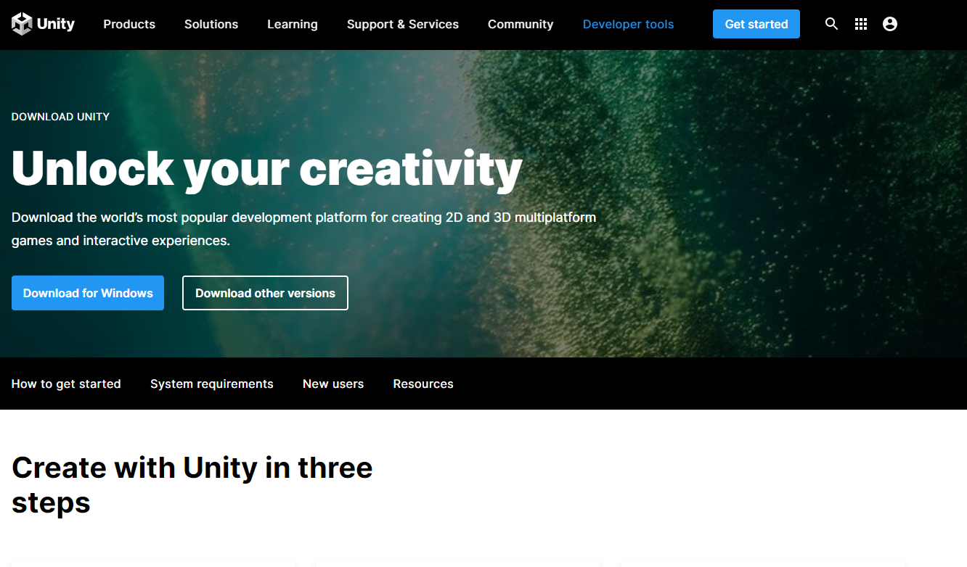
유니티 엔진 설치
https://unity.com/download

Slide 15
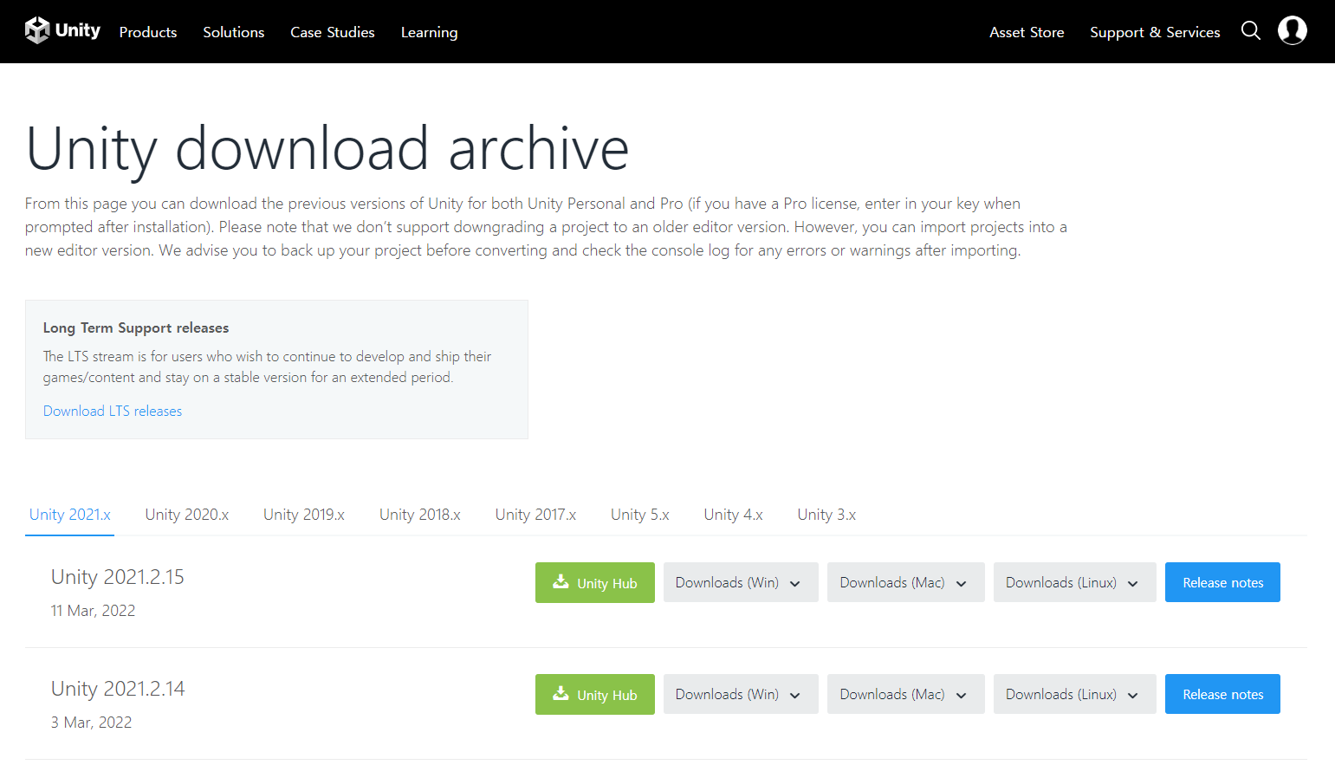
유니티 엔진 설치
https://unity3d.com/get-unity/download/archive

Slide 16
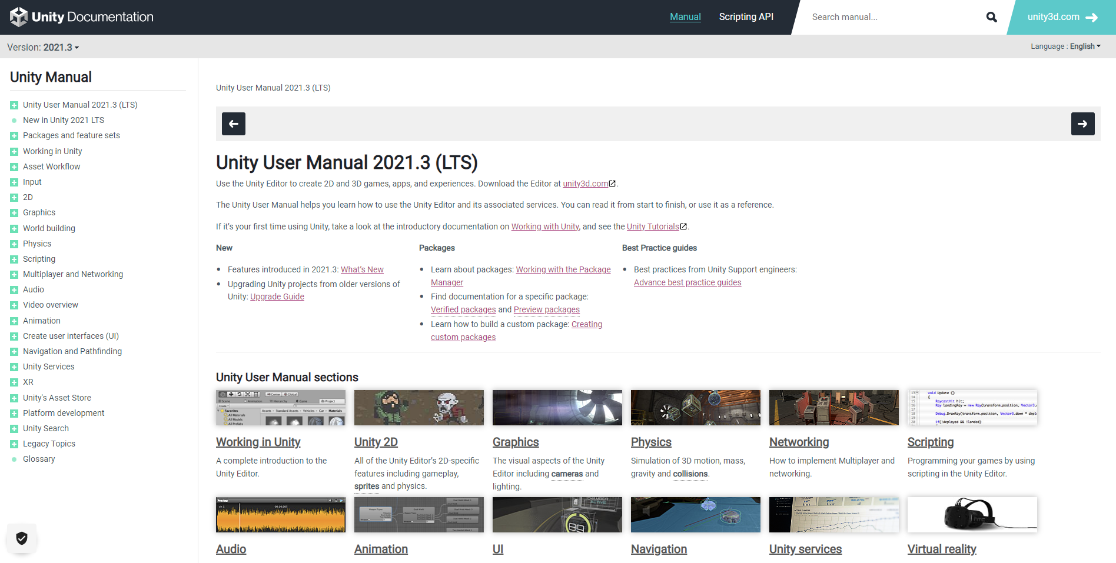
유니티 유저 메뉴얼
https://docs.unity3d.com/Manual/index.html

Slide 17
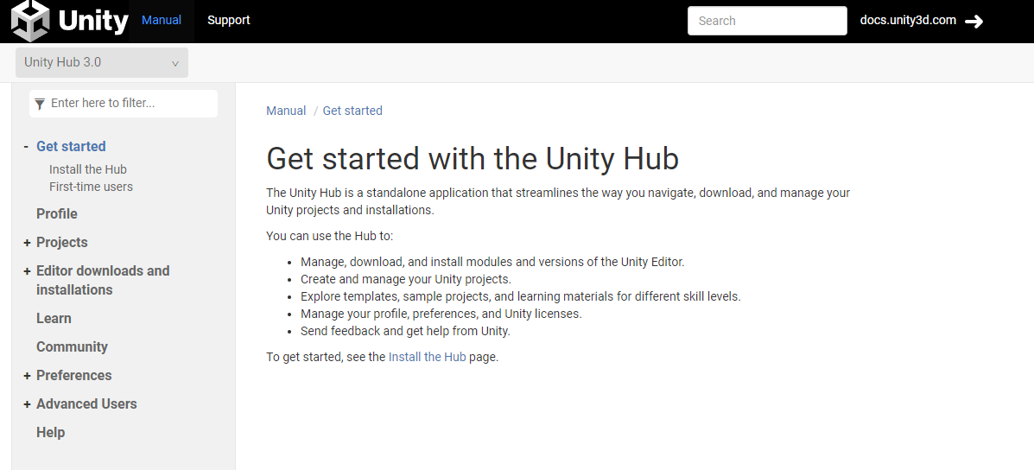
유니티 허브
https://docs.unity3d.com/hub/manual/index.html
Notes:
Unity Hub system requirements OS: Windows 7 SP1+, 8, 10, 64-bit versions only; Mac OS X 10.12+; Ubuntu 16.04, 18.04, and CentOS 7.
GPU: Graphics card with DX10 (shader model 4.0) capabilities.
Unity 허브는 Unity 프로젝트 및 설치를 찾고 다운로드하고 관리하는 방식을 간소화하는 스탠드얼론 애플리케이션입니다. 또한 장치에 이미 설치한 에디터 버전을 허브에 수동으로 추가할 수도 있습니다.
허브를 통해 다음 작업을 수행할 수 있습니다.
Unity 계정과 에디터 라이선스를 관리합니다.
프로젝트를 만들고, 기본 Unity 에디터 버전을 프로젝트와 연결하고, 설치된 여러 에디터 버전을 관리합니다.
선호하는 Unity 버전을 설정하고, Project 뷰에서 다른 버전을 간편하게 실행합니다.
Unity 에디터를 실행하지 않고도 프로젝트 빌드 타겟을 관리하고 선택합니다.
두 개의 Unity 버전을 동시에 실행합니다. 단, 로컬 충돌과 다른 이상 현상을 피하려면 한 번에 하나의 에디터 인스턴스에서 프로젝트를 열어야 합니다.
기존에 설치된 에디터에 컴포넌트를 추가합니다. Unity 허브를 통해 에디터 버전을 다운로드하면 초기 설치 시에나 나중에 추가 컴포넌트(특정 플랫폼 지원, Visual Studio, 오프라인 문서, 스탠다드 에셋)를 찾거나 추가할 수 있습니다.
프로젝트 템플릿을 사용하여 일반 프로젝트 타입을 빠르게 생성할 수 있습니다. Unity의 프로젝트 템플릿은 새 프로젝트를 생성할 때 일반 설정에 대한 기본 값을 제공합니다. 프로젝트 템플릿은 타겟 게임 타입 또는 비주얼 정확도 수준에 대한 설정들을 미리 설정합니다. 자세한 내용은 프로젝트 템플릿을 참조하십시오.

Slide 18
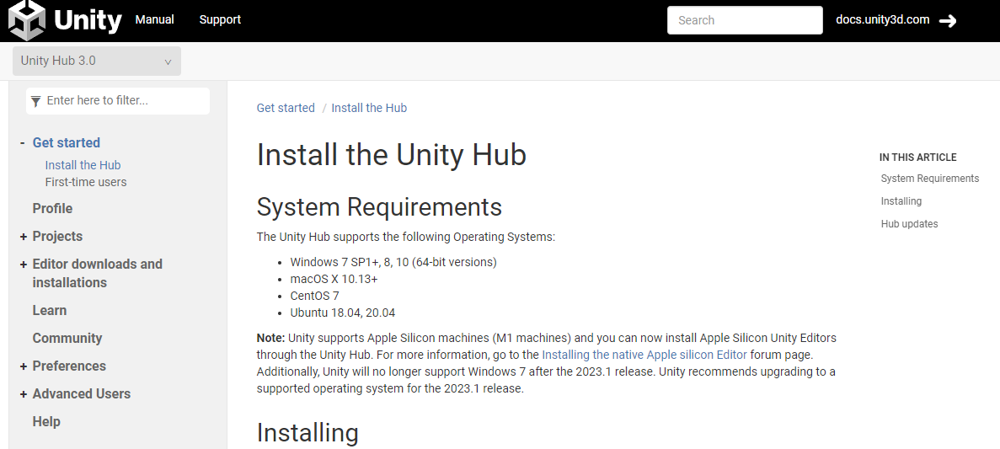
유니티 허브
https://docs.unity3d.com/hub/manual/index.html

Slide 19
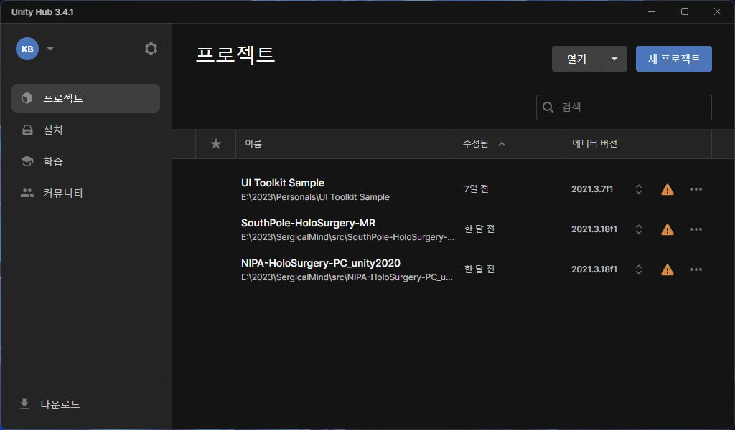
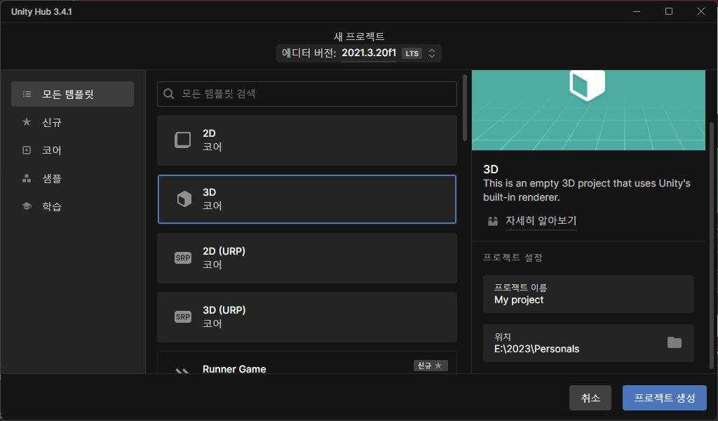
프로젝트 생성
Notes:
유니티의 렌더링 파이프라인(built-in, SRP, URP, HDRP)
Render Pipelines 렌더 파이프라인은 씬의 내용들을 취하여 컬링(culling), 렌더링(rendering), 포스트프로세싱(post-processing)등의 작업을 수행하고 그것을 스크린에 표시하는 역할을한다. 유니티는 몇가지 서로 다른 렌더 파이프라인을 제공한다(built-in, URP, HDRP) 렌더 파이프라인은 모두 다른 기능과 특성을 가지고있다. 사용자는 개발의 초기 단계에서 프로젝트(게임, 어플리케이션, 플래폼)에 적절한 렌더 파이프라인을 선택하는것이 중요하다(프로젝트 중간에 렌더 파이프라인을 다른것으로 변경하는것을 권장하지않는다)
docs.unity3d.com/Manual/render-pipelines.html
built-in render pipeline(빌트인 렌더 파이프라인) 유니티에 기본으로 설정되어있는 디폴트(default) 렌더 파이프라인이다. 일반적인 목적의 렌더 파이프라인으로 커스텀 확장에 관해서 스크립터블 렌더 파이프라인(SRP)에 비해 제한적이다. 포워드 렌더링 패스(forward rendering path)와 디퍼드 렌더링 패스(defered rendering path)중 한가지를 선택할수있으며 커맨드 버퍼와 콜백으로 기능을 확장할수있다.
docs.unity3d.com/Manual/built-in-render-pipeline.html
SRP(scriptable render pipeline) 스크립터블 렌더링 파이프라인(SRP)을 사용하면 스크립트로 렌더링을 제어하고 커스터마이징할수있다. 개발자는 유니티가 프레임을 렌더링하는 방법을 c# 스크립트로 작성하여 프로젝트의 요구사항을 충족하기위해 기존의 파이프 라인을 수정하거나 재구성할수있다. 유니티는 2개의 빌트인 SRP를 제공한다(URP, HDRP)
learn.unity.com/tutorial/understanding-scriptable-render-pipelines-2019-3?language=en#5f670076edbc2a0020228d08
docs.unity3d.com/Manual/ScriptableRenderPipeline.html
LWRP(lightweight render pipeline) 경량 렌더 파이프라인은 유니티에 내장되었던 SRP로 Unity 2019.3버전 이후로 URP(유니버셜 렌더 파이프라인)으로 변경되었다.
blogs.unity3d.com/kr/2019/09/20/how-the-lightweight-render-pipeline-is-evolving/
URP(universal render pipeline) 유니티에 내장된 SRP로 LWRP의 업그레이드 버전이다(Unity 2019.3 버전부터 LWRP가 URP로 변경) URP는 뛰어난 성능 및 향상된 그래픽 품질을 제공하는 SRP로 기본 빌트인 렌더 파이프라인보다 유연하고 확장성이 좋으며 다양한 플래폼(모바일, 콘솔, PC, VR)에 최적화된 그래픽을 제공한다. 싱글 패스 포워드 렌더링, 셰이더 그래프, VFX 그래프를 지원한다(디퍼드 렌더러 지원 예정)
unity.com/srp/universal-render-pipeline
blogs.unity3d.com/2020/02/10/achieve-beautiful-scalable-and-performant-graphics-with-the-universal-render-pipeline/?_ga=2.18462974.699977132.1612241598-247112712.1600397187
셰이더 그래프
unity.com/kr/shader-graph
HDRP(high definition render pipeline) 고해상도 렌더 파이프라인은 유니티에 내장된 SRP로 물리 기반의 렌더링과 우수한 GPU 성능으로 정확하고 매우 사실적인 그래픽을 제공한다. 고사양 그래픽이 요구되는 프로젝트를 위해 HDRP를 사용할수있다. 컴퓨트쉐이더(compute shader) 기술과 GPU 하드웨어를 사용하며 포워드 렌더링, 디퍼드 렌더링을 모두 지원한다.

Slide 20
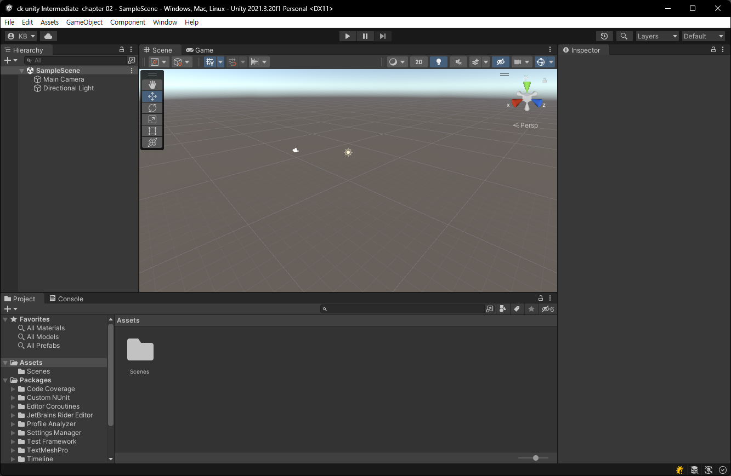
프로젝트 생성

Slide 21
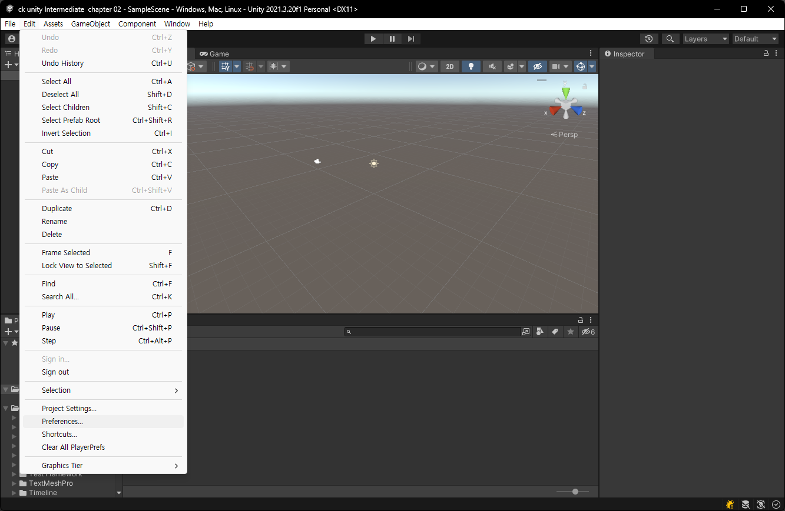
개발 환경 구성
Notes:
https://docs.unity3d.com/Manual/Preferences.html
2D and 3D mode settings
https://docs.unity3d.com/Manual/2DAnd3DModeSettings.html

Slide 22
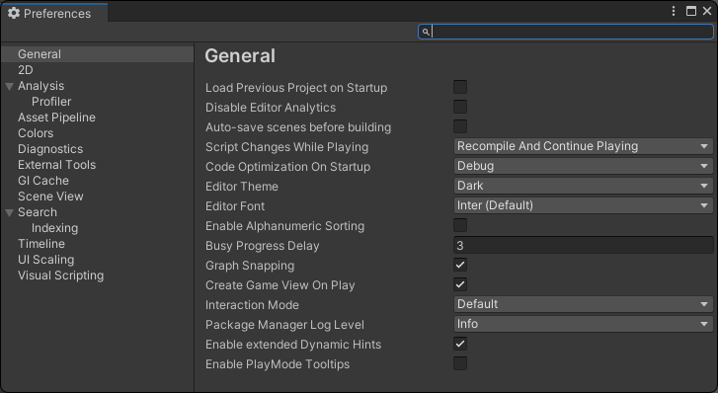
개발 환경 구성
에디터 설정
General
2D
Analysis
Asset Pipeline
Color
Diagnostics
External Tools
GI Cache
Scene View
Search
Timeline
UI Scaling
Visual Scripting
Notes:
https://docs.unity3d.com/Manual/Preferences.html
2D and 3D mode settings
https://docs.unity3d.com/Manual/2DAnd3DModeSettings.html

Slide 23
개발 환경 구성
Notes:
https://docs.unity3d.com/Manual/Preferences.html
2D and 3D mode settings
https://docs.unity3d.com/Manual/2DAnd3DModeSettings.html

Slide 24
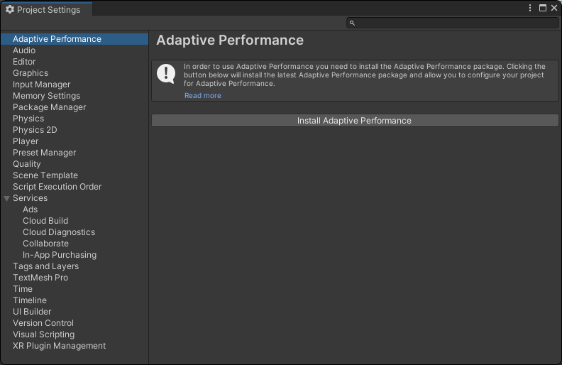
개발 환경 구성
프로젝트 설정
Adaptive Performance
Audio
Editor
Graphics
Input Manager
Memory Settings
Package Manager
Physics
Physics 2D
Player
Preset Manager
Quality
Scene Template
Script Execution Order
Services
Tags and Layers
TextMesh Pro
Time
TimeLine
UI Builder
Version Control
Visual Scripting
XR Plugin Management
Notes:
https://docs.unity3d.com/Manual/comp-ManagerGroup.html

Slide 25
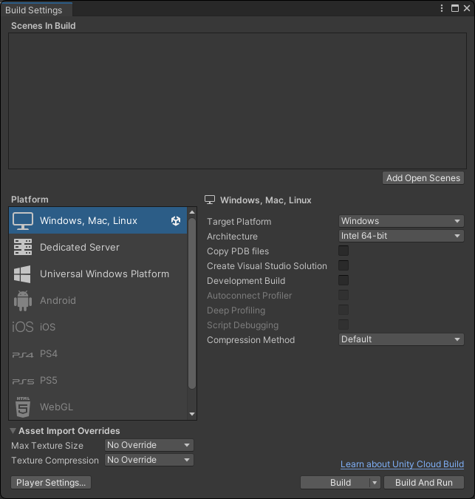
개발 환경 구성
빌드 설정
Scenes In Build
Platform
Notes:
https://docs.unity3d.com/Manual/BuildSettings.html
https://github.com/IJEMIN/Unity-Programming-Essence-2021
AssetStore Importing
https://assetstore.unity.com/packages/templates/tutorials/3d-game-kit-115747

Slide 26
유니티 인터페이스 둘러보기

Slide 27
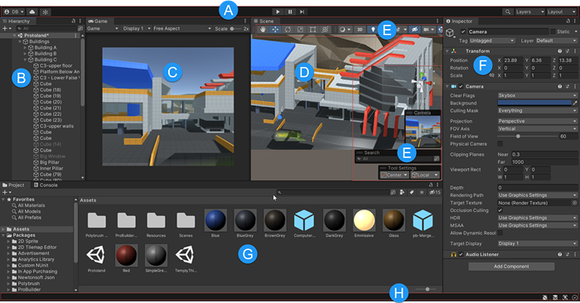
유니티 인터페이스
The Toolbar
The Hierarchy Window
The Game View
The Scene View
Overlays
The Inspector Window
The Project Window
The Status Bar
Notes:
(A) The Toolbar provides access to the most essential working features. On the left it contains the basic tools for manipulating the Scene view and the GameObjects within it. In the centre are the play, pause and step controls. The buttons to the right give you access to Unity Collaborate, Unity Cloud Services and your Unity Account, followed by a layer visibility menu, and finally the Editor layout menu (which provides some alternate layouts for the Editor windows, and allows you to save your own custom layouts).
(B) The Hierarchy window is a hierarchical text representation of every GameObject in the Scene. Each item in the Scene has an entry in the hierarchy, so the two windows are inherently linked. The hierarchy reveals the structure of how GameObjects attach to each other.
(C) The Game view simulates what your final rendered game will look like through your Scene Cameras . When you click the Play button, the simulation begins.
(D) The Scene view allows you to visually navigate and edit your Scene. The Scene view can show a 3D or 2D perspective, depending on the type of Project you are working on.
(E) The Inspector Window allows you to view and edit all the properties of the currently selected GameObject. Because different types of GameObjects have different sets of properties, the layout and contents of the Inspector window change each time you select a different GameObject.
(F) The Project window displays your library of Assets that are available to use in your Project. When you import Assets into your Project, they appear here.
(G) The status bar provides notifications about various Unity processes, and quick access to related tools and settings.
(A) 툴바를 통해 가장 필수적인 작업 기능에 접근할 수 있습니다. 왼쪽에는 씬 뷰와 그 안에 있는 게임 오브젝트를 조작할 수 있는 기본 툴이 있고, 중앙에는 재생, 일시정지 및 스텝 컨트롤이 있습니다. 오른쪽에 있는 버튼을 통해 Unity 콜라보레이트, Unity 클라우드 서비스 및 Unity 계정에 접근할 수 있으며, 이어서 레이어 메뉴와 에디터 창의 대체 레이아웃을 제공하고 커스텀 레이아웃을 저장할 수 있는 에디터 레이아웃 메뉴가 있습니다.
(B) 계층 창은 씬의 모든 게임 오브젝트를 계층 구조에 텍스트로 표시합니다. 씬에 있는 각 항목마다 계층 구조에 엔트리가 있으므로 두 창은 본질적으로 연결되어 있습니다. 계층 구조는 게임 오브젝트의 상호 연결 방식을 구조로 나타냅니다.
(C) 게임 뷰는 씬 카메라를 통해 최종적으로 렌더링된 게임 모습을 시뮬레이션합니다. Play 버튼을 클릭하면 시뮬레이션이 시작됩니다.
(D) 씬 뷰에서는 씬을 시각적으로 탐색하고 편집할 수 있습니다. 씬 뷰에는 작업 중인 프로젝트 타입에 따라 3D 또는 2D 원근이 표시됩니다.
(E) 인스펙터 창에서는 현재 선택된 게임 오브젝트의 모든 프로퍼티를 보고 편집할 수 있습니다. 여러 게임 오브젝트 타입마다 서로 다른 여러 프로퍼티가 있으므로 다른 게임 오브젝트를 선택할 때마다 인스펙터 창의 레이아웃과 콘텐츠가 달라집니다.
(F) 프로젝트 창에는 프로젝트에서 사용할 수 있는 에셋 라이브러리가 표시됩니다. 프로젝트로 에셋을 임포트하면 이 창에 나타납니다.
(G) 상태 표시줄은 다양한 Unity 프로세스에 대한 알림과 관련 툴 및 설정에 대한 빠른 액세스를 제공합니다.

Slide 28
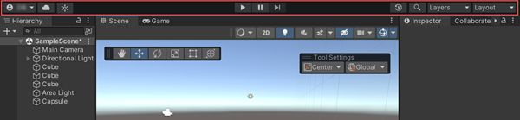
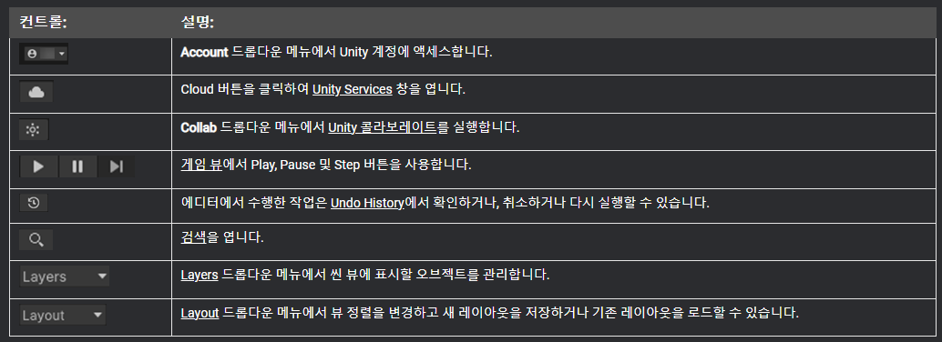
The ToolBar
툴바는 Unity 에디터의 상단에 위치
툴바는 창이 아니며, Unity 인터페이스에서 재배열할 수 없는 유일한 부분
Notes:
https://docs.unity3d.com/kr/current/Manual/Toolbar.html

Slide 29
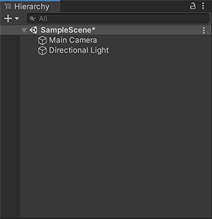
The Hierarchy Window
부모-자식
게임 오브젝트 구성
새 게임 오브젝트 생성
자식 게임 오브젝트 가시성 토글
자식 게임 오브젝트 생성
부모 게임 오브젝트 생성
형제 게임 오브젝트 생성
게임 오브젝트 복제
기본 부모로 게임 오브젝트 구성
씬의 가시성 및 선택 가능성 설정
게임 오브젝트 정렬
여러 씬 편집
오버라이드 표시기
계층 창은 모델, 카메라, 프리팹 등과 같은 모든 게임 오브젝트를 씬에 표시.
계층 창을 사용하여 씬에 사용할 게임 오브젝트를 정렬하고 그룹화.
씬 뷰에 게임 오브젝트를 추가하거나 제거하면 계층 창에서도 추가되거나 제거.
또한 계층 창은 자체 게임 오브젝트가 들어 있는 다른 씬을 포함할 수 있음
Notes:
https://docs.unity3d.com/kr/current/Manual/Hierarchy.html
부모-자식
Unity는 부모-자식 계층 구조(부모 지정)를 사용하여 게임 오브젝트를 그룹화합니다. 게임 오브젝트는 해당 프로퍼티를 상속하는 다른 게임 오브젝트를 포함할 수 있습니다. 또한 게임 오브젝트를 서로 연결하여 게임 오브젝트 컬렉션을 간편하게 이동, 스케일 또는 변환할 수 있습니다. 상위 수준 오브젝트를 이동시키거나 게임 오브젝트를 부모로 지정할 경우 모든 자식 게임 오브젝트도 이동합니다.
또한 중첩된 부모-자식 게임 오브젝트를 만들 수도 있습니다. 모든 중첩된 오브젝트는 여전히 원본 부모 게임 오브젝트(또는 루트 게임 오브젝트)의 자손입니다.
자식 게임 오브젝트는 부모 게임 오브젝트의 이동과 회전을 상속받습니다. 이에 대한 자세한 내용은 Transform 컴포넌트 문서를 참조하십시오.
게임 오브젝트 정렬
새 게임 오브젝트 생성
계층 창에서 새 게임 오브젝트를 생성하려면 다음 단계를 따르십시오.
선택한 씬의 빈 공간을 마우스 오른쪽 버튼으로 클릭합니다.
생성할 게임 오브젝트를 선택합니다.
Ctrl+Shift+N(Windows) 또는 Command+Shift+N(macOS)을 눌러 새로운 빈 게임 오브젝트를 생성할 수도 있습니다.
참고: 새 게임 오브젝트는 자동으로 ‘이름 변경’ 모드에서 생성됩니다. 이 동작을 비활성화하려면 계층 창의 More(⋮) 메뉴를 선택한 후 Rename New Objects를 선택 해제하십시오.
자식 게임 오브젝트 가시성 토글
자식 게임 오브젝트의 가시성을 토글하려면 다음 단계를 따르십시오.
부모 게임 오브젝트 왼쪽에 있는 드롭다운 화살표(►)를 선택합니다.
드롭다운 화살표(►)를 클릭한 채로 Alt 키를 누르면 루트 게임 오브젝트의 모든 자손 게임 오브젝트의 가시성이 토글됩니다.
드롭다운 화살표(▼)를 다시 선택하면 모든 자손 게임 오브젝트가 축소됩니다.
자식 게임 오브젝트 생성
자식 게임 오브젝트를 생성하려면 다음 단계를 따르십시오.
계층 구조에서 게임 오브젝트를 드래그하여 부모 게임 오브젝트에 놓습니다.
부모 게임 오브젝트 생성
새 게임 오브젝트를 기존 게임 오브젝트의 부모로 계층 구조 뷰에 추가할 수도 있습니다.
부모 게임 오브젝트를 생성하려면 다음 단계를 따르십시오.
게임 오브젝트를 마우스 오른쪽 버튼으로 클릭하거나, 동일한 레벨의 여러 게임 오브젝트를 선택한 후 마우스 오른쪽 버튼을 클릭합니다.
Create Empty Parent를 선택합니다.
Ctrl+Shift+G(Windows) 또는 Command+Shift+G(macOS)를 눌러 부모 게임 오브젝트를 생성할 수도 있습니다.
참고: 기본 부모 게임 오브젝트를 설정한 경우 Create Empty Parent를 클릭하면 선택한 게임 오브젝트의 부모가 아닌 기본 부모의 자식으로 새 게임 오브젝트를 생성합니다.
형제 게임 오브젝트 생성
형제 게임 오브젝트는 다른 자식 게임 오브젝트와 동일한 계층을 지닌 게임 오브젝트입니다. 형제 게임 오브젝트를 생성하려면 다음 단계를 따르십시오.
게임 오브젝트를 기존 게임 오브젝트 위 또는 아래로 드래그합니다.
파란색 수평선을 사용하여 게임 오브젝트의 순서를 결정합니다.
게임 오브젝트 복제
게임 오브젝트를 복제하려면 타겟 게임 오브젝트를 마우스 오른쪽 버튼으로 클릭한 후 Duplicate를 선택합니다.
Ctrl+D(Windows) 또는 Command+D(macOS)를 눌러 선택한 게임 오브젝트를 복제할 수도 있습니다.
게임 오브젝트를 자식으로 붙여넣기
선택한 게임 오브젝트를 잘라내거나 복사한 후 다른 게임 오브젝트의 자식으로 붙여넣을 수 있습니다. 붙여넣은 자식 게임 오브젝트는 해당 월드 포지션을 유지합니다.
게임 오브젝트를 자식으로 붙여넣으려면 다음 단계를 따르십시오.
선택한 게임 오브젝트를 마우스 오른쪽 버튼으로 클릭한 후 Cut 또는 Copy를 선택합니다.
원하는 부모 게임 오브젝트를 마우스 오른쪽 버튼으로 클릭한 후 Paste as Child를 선택합니다.
Ctrl+Shift+V(Windows) 또는 Command+Shift+V(macOS)를 눌러 게임 오브젝트를 자식으로 붙여넣을 수도 있습니다.
기본 부모로 게임 오브젝트 구성
계층 창에서 원하는 게임 오브젝트를 ’기본 부모’로 만들 수 있습니다. 게임 오브젝트를 씬 뷰로 드래그하면 Unity는 자동으로 해당 게임 오브젝트를 기본 부모로 설정된 게임 오브젝트의 자식으로 만듭니다.
게임 오브젝트를 기본 부모로 지정하려면 다음 단계를 따르십시오.
계층 창에서 게임 오브젝트를 마우스 오른쪽 버튼으로 클릭합니다.
Set as Default Parent를 선택합니다.
게임 오브젝트를 씬 뷰로 드래그하면 계층 창에서 자식 게임 오브젝트가 기본 부모 게임 오브젝트 아래에 들여쓰기됩니다. 기본 부모 게임 오브젝트의 이름은 볼드체로 표시됩니다.
게임 오브젝트에서 기본 부모 상태를 제거하려면 다음 단계를 따르십시오.
계층 창에서 게임 오브젝트를 마우스 오른쪽 버튼으로 클릭합니다.
Clear Default Parent를 선택합니다.
이전에 기본 부모였던 게임 오브젝트의 이름이 더 이상 볼드체로 표시되지 않습니다. 게임 오브젝트를 씬 뷰로 드래그하면 계층 창의 최상단에 나타납니다. 즉 Unity는 이 게임 오브젝트를 이전의 기본 부모였던 게임 오브젝트의 자식으로 만들지 않습니다.
씬당 하나의 기본 부모만 설정할 수 있습니다. 계층 창에서 게임 오브젝트를 기본 부모로 설정한 후 동일한 씬의 다른 게임 오브젝트를 기본 부모로 설정하면, 두 번째 게임 오브젝트만 기본 부모로 설정됩니다.
계층 창에 여러 개의 씬이 있고 각 씬에서 기본 부모를 설정한 경우 게임 오브젝트를 씬 뷰로 드래그하면 Unity는 활성 씬의 기본 부모 게임 오브젝트를 새 게임 오브젝트의 부모로 지정합니다.
단축키 관리자에서 기본 부모 설정에 대한 키보드 단축키를 설정할 수 있습니다. Shortcuts 창에서 키보드 단축키를 Hierarchy View > Set as Default Parent에 할당하십시오. 기본 부모가 설정되어 있지 않으면 계층 창에서 게임 오브젝트를 선택한 후 단축키를 사용하여 해당 게임 오브젝트를 기본 부모로 만들 수 있습니다. 기본 부모가 설정되어 있는 경우 단축키를 사용하여 게임 오브젝트에서 기본 부모 상태를 제거해야 합니다.
씬 가시성 및 선택 가능성 설정
씬 가시성 아이콘을 클릭하면 애플리케이션 내 가시성을 변경하지 않고도 씬 뷰에서 게임 오브젝트를 숨기거나 표시할 수 있습니다.
편집하는 동안 씬 선택 아이콘을 선택하여 씬 뷰에서 게임 오브젝트를 선택할 수 있는지 여부를 토글하십시오.
이 컨트롤은 특정 게임 오브젝트를 확인하거나 선택하기가 어려운 크고 복잡한 씬 작업에 유용합니다.
게임 오브젝트 정렬
기본적으로 계층 창에는 생성된 순서대로 게임 오브젝트가 나열됩니다. 선택한 게임 오브젝트를 씬에서 위나 아래로 드래그하여 게임 오브젝트의 순서를 변경할 수 있습니다.
알파벳순 정렬
게임 오브젝트를 알파벳순으로 정렬하려면 다음 단계를 따르십시오.
Edit > Preferences(Windows) 또는 Unity > Preferences(macOS)를 선택합니다.
Enable Alphanumeric Sorting을 선택합니다.
선택하면 아이콘이 계층 창에 표시되고, Transform 정렬(기본값) 또는 Alphabetical 정렬 간에 토글할 수 있습니다.
여러 씬 편집
계층 창에서 동시에 하나 이상의 씬을 열 수 있습니다. 자세한 내용은 여러 씬 편집 페이지를 참조하십시오.

Slide 30
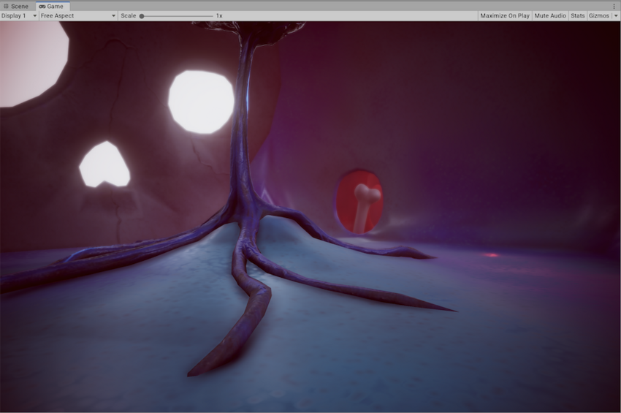
The Game View
게임 뷰는 애플리케이션의 카메라에서 렌더링되며, 최종적으로 퍼블리시된 애플리케이션을 보여줌
애플리케이션을 사용할 때 플레이어가 보는 것을 제어하려면 하나 이상의 카메라를 사용
카메라에 대한 자세한 내용은 카메라 컴포넌트 페이지를 참조
Notes:
https://docs.unity3d.com/kr/current/Manual/GameView.html
게임 뷰는 애플리케이션의 카메라에서 렌더링되며, 최종적으로 퍼블리시된 애플리케이션을 보여줍니다. 애플리케이션을 사용할 때 플레이어가 보는 것을 제어하려면 하나 이상의 카메라를 사용해야 합니다. 카메라에 대한 자세한 내용은 카메라 컴포넌트 페이지를 참조하십시오.
툴바의 버튼을 사용하여 에디터 플레이 모드를 제어하고 퍼블리시된 애플리케이션의 플레이 방식을 확인합니다. 플레이 모드에서는 모든 변경 사항이 임시적으로 적용되며 플레이 모드를 종료하면 바로 초기화됩니다. 이러한 점을 쉽게 인식할 수 있도록 에디터 UI가 어둡게 변합니다.

Slide 31
The Game View
플레이 모드(Play mode)
툴바의 버튼을 사용하여 에디터 플레이 모드를 제어
플레이 모드에서는 모든 변경 사항이 임시적으로 적용되며 플레이 모드를 종료하면 바로 초기화.
이러한 점을 쉽게 인식할 수 있도록 에디터의 UI가 어둡게 변합니다.
게임 뷰 사용
** Game** 탭에서 시뮬레이터 뷰가 열려 있는 경우 왼쪽 상단의 드롭다운 메뉴를 사용하여 Game view를 클릭합니다.
메뉴에서 Window > General > Game으로 이동
Notes:
버튼 – 기능
Display - 씬에 카메라가 여러 대 있는 경우 카메라 리스트에서 이 버튼을 선택하여 원하는 카메라를 선택할 수 있습니다. 기본적으로 Display 1 로 설정되어 있습니다. Target Display 드롭다운 메뉴에서 카메라 모듈에 있는 카메라에 디스플레이를 할당할 수 있습니다.
Aspect - 이 값을 선택하여 다른 종횡비를 가진 모니터에서 게임이 어떻게 보일지 테스트할 수 있습니다. 기본적으로 Free Aspect 로 설정되어 있습니다.
Low Resolution Aspect Ratios - 구형 디스플레이의 픽셀 밀도를 에뮬레이트하려면 이 Low Resolution Aspect Ratios 를 활성화합니다. 이렇게 하면 종횡비를 선택했을 때 게임 뷰의 해상도가 줄어듭니다. 이 옵션은 레티나 디스플레이가 탑재되지 않은 기기에서 게임 뷰를 실행할 때 항상 활성화됩니다.
VSync (Game view only) - 게임 뷰에 우선 순위를 부여하려면 VSync (Game view only) 를 활성화합니다. 이 옵션은 비디오를 녹화할 때 유용한 수직 동기화를 추가할 수 있습니다. Unity는 모니터 새로고침 속도로 게임 뷰를 렌더링하려고 시도합니다(보장되지는 않음). 이 옵션이 활성화된 경우에도 다른 뷰를 숨기고 Unity가 렌더링하는 뷰 수를 줄이기 위해 플레이 모드에서 게임 뷰를 최대화하는 것이 좋습니다.
Scale 슬라이더 - 오른쪽으로 스크롤하여 게임 화면을 확대하고 화면 영역을 자세히 확인합니다. 이 슬라이더를 이용하면 게임 뷰 창의 크기에 비해 기기의 해상도가 높은 경우 전체 화면을 축소하여 볼 수 있습니다. 애플리케이션이 중지되었거나 일시 정지되었을 때에는 스크롤 휠이나 마우스 가운데 버튼을 사용하여 이 작업을 수행할 수도 있습니다.
Maximize on Play - 클릭하면 활성화됩니다. 플레이 모드를 시작할 때 전체 화면 미리보기를 위해 게임 뷰를 최대화(에디터 창의 100%)하려면 이 옵션을 사용합니다.
Mute Audio - 클릭하면 활성화됩니다. 플레이 모드를 시작할 때 애플리케이션 내 오디오를 음소거하려면 이 옵션을 사용합니다.
Stats - 애플리케이션의 오디오 및 그래픽스에 대한 렌더링 통계를 확인할 수 있는 통계 오버레이를 표시하려면 이 옵션을 클릭합니다. 이 옵션은 플레이 모드에서 애플리케이션의 성능을 모니터링하는 데 아주 유용합니다.
Gizmos - 기즈모를 표시하려면 이 옵션을 클릭합니다. 플레이 모드에서 특정 타입의 기즈모만 보려면 Gizmos 옆에 있는 드롭다운 화살표를 클릭하여 보려는 기즈모 타입을 활성화합니다.

Slide 32
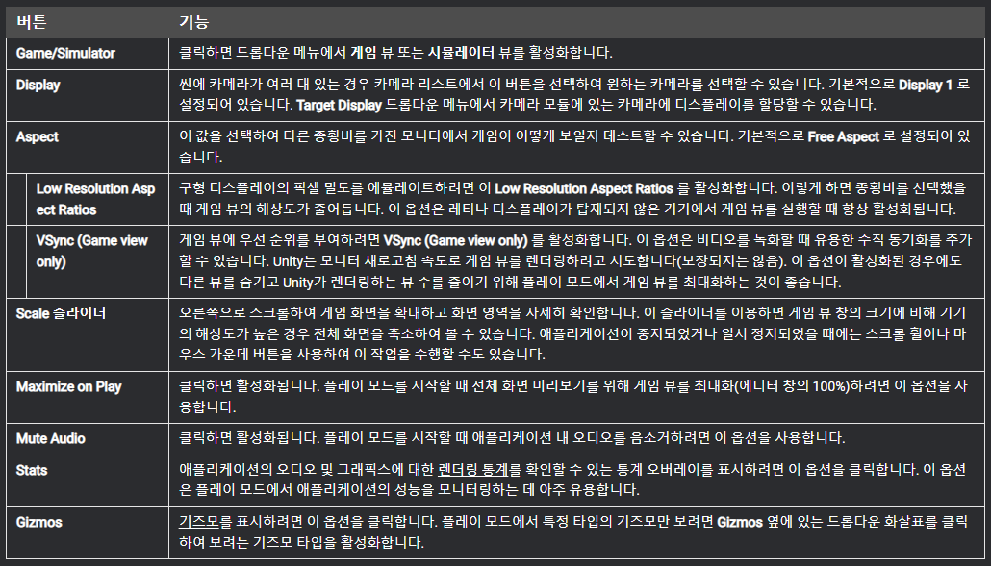
The Game View
Notes:
버튼 – 기능
Display - 씬에 카메라가 여러 대 있는 경우 카메라 리스트에서 이 버튼을 선택하여 원하는 카메라를 선택할 수 있습니다. 기본적으로 Display 1 로 설정되어 있습니다. Target Display 드롭다운 메뉴에서 카메라 모듈에 있는 카메라에 디스플레이를 할당할 수 있습니다.
Aspect - 이 값을 선택하여 다른 종횡비를 가진 모니터에서 게임이 어떻게 보일지 테스트할 수 있습니다. 기본적으로 Free Aspect 로 설정되어 있습니다.
Low Resolution Aspect Ratios - 구형 디스플레이의 픽셀 밀도를 에뮬레이트하려면 이 Low Resolution Aspect Ratios 를 활성화합니다. 이렇게 하면 종횡비를 선택했을 때 게임 뷰의 해상도가 줄어듭니다. 이 옵션은 레티나 디스플레이가 탑재되지 않은 기기에서 게임 뷰를 실행할 때 항상 활성화됩니다.
VSync (Game view only) - 게임 뷰에 우선 순위를 부여하려면 VSync (Game view only) 를 활성화합니다. 이 옵션은 비디오를 녹화할 때 유용한 수직 동기화를 추가할 수 있습니다. Unity는 모니터 새로고침 속도로 게임 뷰를 렌더링하려고 시도합니다(보장되지는 않음). 이 옵션이 활성화된 경우에도 다른 뷰를 숨기고 Unity가 렌더링하는 뷰 수를 줄이기 위해 플레이 모드에서 게임 뷰를 최대화하는 것이 좋습니다.
Scale 슬라이더 - 오른쪽으로 스크롤하여 게임 화면을 확대하고 화면 영역을 자세히 확인합니다. 이 슬라이더를 이용하면 게임 뷰 창의 크기에 비해 기기의 해상도가 높은 경우 전체 화면을 축소하여 볼 수 있습니다. 애플리케이션이 중지되었거나 일시 정지되었을 때에는 스크롤 휠이나 마우스 가운데 버튼을 사용하여 이 작업을 수행할 수도 있습니다.
Maximize on Play - 클릭하면 활성화됩니다. 플레이 모드를 시작할 때 전체 화면 미리보기를 위해 게임 뷰를 최대화(에디터 창의 100%)하려면 이 옵션을 사용합니다.
Mute Audio - 클릭하면 활성화됩니다. 플레이 모드를 시작할 때 애플리케이션 내 오디오를 음소거하려면 이 옵션을 사용합니다.
Stats - 애플리케이션의 오디오 및 그래픽스에 대한 렌더링 통계를 확인할 수 있는 통계 오버레이를 표시하려면 이 옵션을 클릭합니다. 이 옵션은 플레이 모드에서 애플리케이션의 성능을 모니터링하는 데 아주 유용합니다.
Gizmos - 기즈모를 표시하려면 이 옵션을 클릭합니다. 플레이 모드에서 특정 타입의 기즈모만 보려면 Gizmos 옆에 있는 드롭다운 화살표를 클릭하여 보려는 기즈모 타입을 활성화합니다.

Slide 33
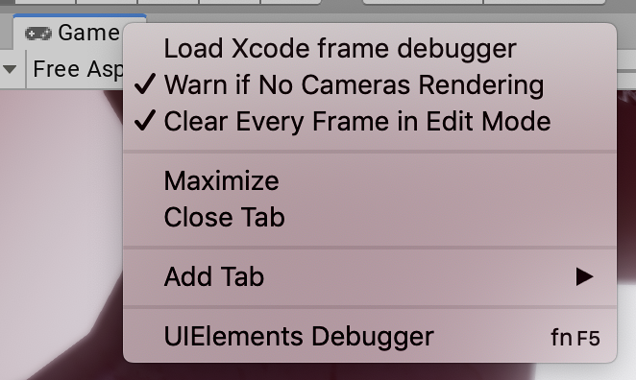
The Game View
고급 옵션
** 게임 ** 탭에서 마우스 오른쪽 버튼을 클릭하여 고급 게임 뷰 옵션을 표시할 수 있습니다.
Warn if No Cameras Rendering: 이 옵션은 기본적으로 활성화되어 있습니다. 화면에 렌더링하는 카메라가 없을 경우 Unity가 경고 메시지를 표시합니다. 실수로 카메라를 삭제하거나 비활성화하는 등의 문제를 진단할 때 유용합니다. 애플리케이션 렌더링에 의도적으로 카메라를 사용하지 않는 경우가 아니라면 이 기능을 활성화 상태로 유지합니다.
Clear Every Frame in Edit Mode: 이 옵션은 기본적으로 활성화되어 있습니다. 애플리케이션이 실행되지 않을 때 Unity가 프레임마다 게임 뷰를 지웁니다. 이렇게 하면 애플리케이션을 설정할 때 얼룩 효과를 방지할 수 있습니다. 플레이 모드가 아닌 경우 이전 프레임의 콘텐츠에 의존하지 않는 한 이 설정을 활성화 상태로 유지합니다.

Slide 34
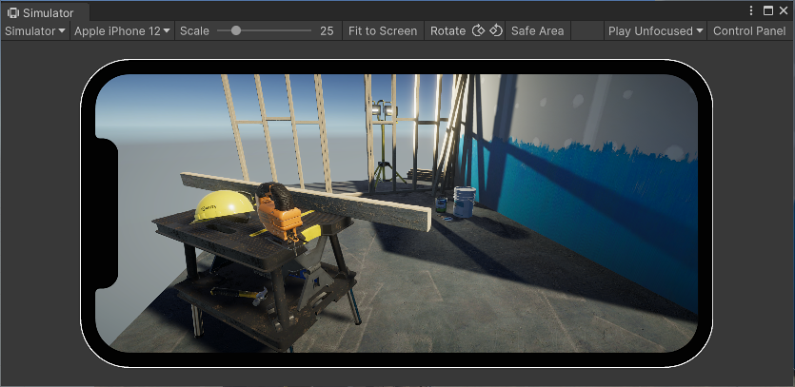
The Simulator view

Slide 35
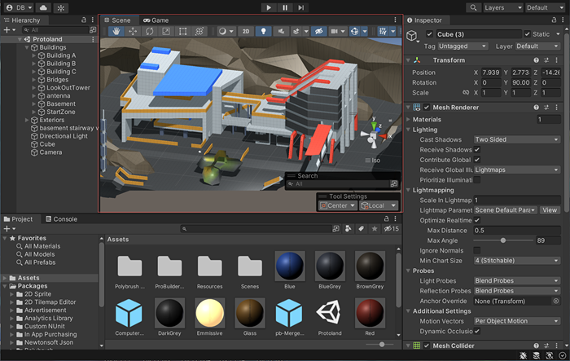
The Scene View
씬 뷰
씬 뷰 는 제작 중인 월드를 표시하는 인터랙티브한 뷰이며, 씬, 캐릭터, 카메라, 광원, 게임 오브젝트의 모든 타입을 선택하고 배치하는 데 사용됨.
Notes:
https://docs.unity3d.com/kr/current/Manual/UsingTheSceneView.html

Slide 36
The Scene View
씬 뷰 내비게이션
게임 오브젝트 선택
오버레이
게임 오브젝트 위치 지정
커스텀 에디터 툴
게임 오브젝트 숨김 및 표시
씬 뷰 컨트롤 바
씬 뷰 카메라
기즈모 메뉴
Notes:
https://docs.unity3d.com/kr/current/Manual/UsingTheSceneView.html

Slide 37
The Scene View
씬 뷰 내비게이션
씬 뷰에는 효율적으로 이리저리 이동하는 데 유용한 내비게이션 컨트롤이 있습니다.
씬 기즈모
이동, 궤도 선회 및 확대/축소 툴
중심 맞추기 툴
Notes:
https://docs.unity3d.com/kr/current/Manual/UsingTheSceneView.html

Slide 38
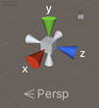
The Scene View
씬 기즈모
씬 기즈모는 씬 뷰에 나타나며, 씬 뷰 카메라의 현재 방향을 표시합니다. 이 기즈모로 시야각과 투사 모드를 변경
씬 기즈모에는 원뿔형 암이 큐브의 각 면에 있습니다. 맨 앞에 있는 암의 레이블은 X, Y, Z 입니다. 원뿔형 축 암을 클릭하여 씬 뷰 카메라를 암이 나타내는 축에 맞춥니다(예: 평면도, 좌면도, 정면도). 큐브를 마우스 오른쪽 버튼으로 클릭하여 시야각 리스트가 있는 메뉴도 표시할 수 있습니다. 기본 시야각으로 복원하려면 씬 기즈모를 마우스 오른쪽 버튼으로 클릭한 후 Free 를 클릭하십시오.
Perspective 도 껐다 켤 수 있습니다. 그러면 씬 뷰의 투사 모드가 Perspective 와 Orthographic(때로는 “아이소메트릭”\이라고 함) 간에 전환됩니다. 이렇게 하려면 씬 기즈모의 중앙에 있는 큐브나 아래에 있는 텍스트를 클릭합니다. 직교 뷰는 원근이 없으며, 원뿔형 축 암 중 하나를 클릭할 때 함께 사용하여 전면도, 평면도 또는 측면도를 얻는 데 유용합니다
Notes:
https://docs.unity3d.com/kr/current/Manual/UsingTheSceneView.html

Slide 39
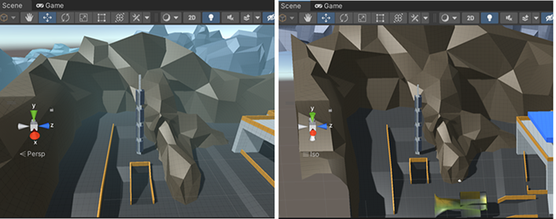
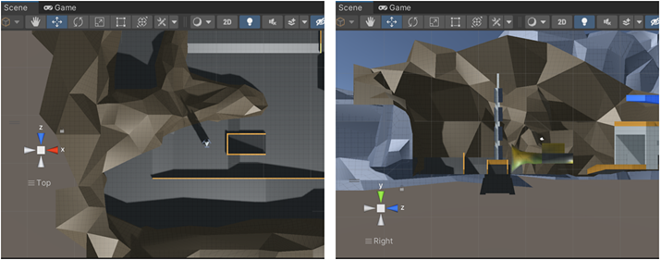
The Scene View
원근 모드(왼쪽)와 직교 모드(오른쪽)로 표시한 씬
직교 모드에서 평면도 및 전면도로 표시한 동일 씬
Notes:
https://docs.unity3d.com/kr/current/Manual/UsingTheSceneView.html

Slide 40
The Scene View
씬 뷰의 관점이 이상한 경우(아래 위 반전 또는 보기에 혼란스러운 각도), Shift 키를 누른 상태로 씬 기즈모 중앙에 있는 큐브를 클릭하여 씬을 측면과 약간 위쪽에서 보는 각도의 Perspective 뷰로 복원할 수 있습니다.
씬 기즈모의 오른쪽 상단에 있는 자물쇠를 클릭하여 씬 회전을 활성화하거나 비활성화합니다. 씬 회전을 비활성화한 후 마우스 오른쪽 버튼을 클릭하면 뷰가 회전되지 않고 패닝됩니다. 이 동작은 뷰 툴과 동일합니다.
2D Mode 에서는 씬 기즈모가 나타나지 않습니다. XY 평면을 수직으로 바라보는 뷰가 유일한 옵션이기 때문입니다.
Mac 트랙패드 제스처
트랙패드가 있는 Mac에서는 두 손가락으로 드래그하여 뷰를 확대/축소할 수 있습니다.
세 손가락을 사용하여 Scene Gizmo 의 암을 클릭하는 효과도 시뮬레이션할 수 있습니다. 상하좌우로 드래그하여 씬 뷰 카메라를 해당 방향에 맞추면 됩니다.
Notes:
https://docs.unity3d.com/kr/current/Manual/UsingTheSceneView.html

Slide 41
The Scene View
씬 뷰 이동, 궤도 선회, 확대/축소
이동, 궤도 선회, 확대/축소는 씬 뷰 내비게이션의 핵심 동작입니다. Unity는 이러한 동작을 수행하는 여러 가지 방법을 제공하여 접근성을 극대화합니다.
화살표 이동
뷰 툴
플라이스루 모드
카메라 속도
동작 단축키
화살표 이동
Arrow Keys 를 사용하여 씬에서 걸어다니듯이 이리저리 움직일 수 있습니다. 위아래 화살표를 누르면 카메라가 향한 방향에서 앞과 뒤로 이동합니다. 왼쪽 및 오른쪽 화살표를 누르면 뷰가 옆으로 이동합니다. Shift 를 화살표와 함께 누르면 더 빨리 이동합니다.
Notes:
https://docs.unity3d.com/kr/current/Manual/UsingTheSceneView.html

Slide 42
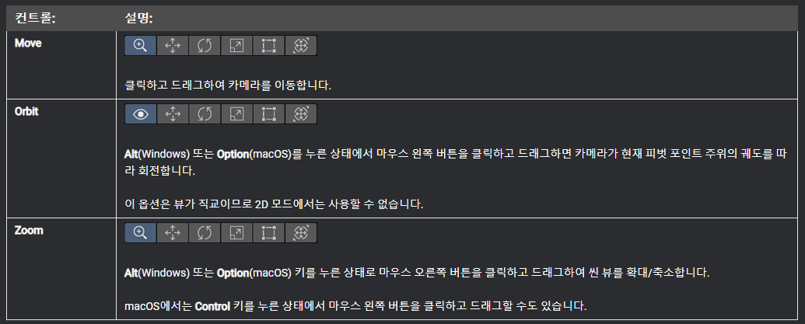
The Scene View
뷰 툴
뷰 툴을 선택하면(단축키: Q) 아래와 같은 마우스 컨트롤을 사용할 수 있습니다.
Shift를 계속 누르면 이동 속도와 확대/축소 속도가 증가합니다.

Slide 43
The Scene View
플라이스루 모드
Flythrough Mode 를 사용하여 씬 뷰를 여러 게임에서 탐색하는 방법과 유사하게 1인칭 시점으로 날아다니면서 탐색할 수 있습니다.
오른쪽 마우스 버튼을 클릭한 상태로 계속 누릅니다.
마우스를 사용하여 뷰를 이리저리 움직이고 WASD 키를 사용하여 좌우와 앞뒤로 이동하고 Q 및 E 키를 사용하여 상하로 이동합니다.
Shift 를 계속 누르고 있으면 더 빠르게 이동합니다.
플라이스루 모드는 Perspective Mode 에서 사용합니다. Orthographic Mode 에서는 오른쪽 마우스 버튼을 누른 상태에서 마우스를 움직이면 카메라가 궤도를 선회합니다.
2D 모드에서는 Flythrough 모드를 사용할 수 없습니다. 대신 마우스 오른쪽 버튼을 누른 상태에서 마우스를 움직이면 씬 뷰가 이리저리 이동합니다.
카메라 속도
씬 뷰 내 카메라의 현재 속도를 변경하려면 툴바의 카메라 아이콘을 클릭하십시오.
Flythrough mode 에서는 씬 뷰에서 이동하는 동안 카메라 속도를 변경할 수 있습니다. 이렇게 하려면 마우스 스크롤 휠을 사용하거나 트랙패드에서 손가락 두 개로 드래그하십시오.

Slide 44
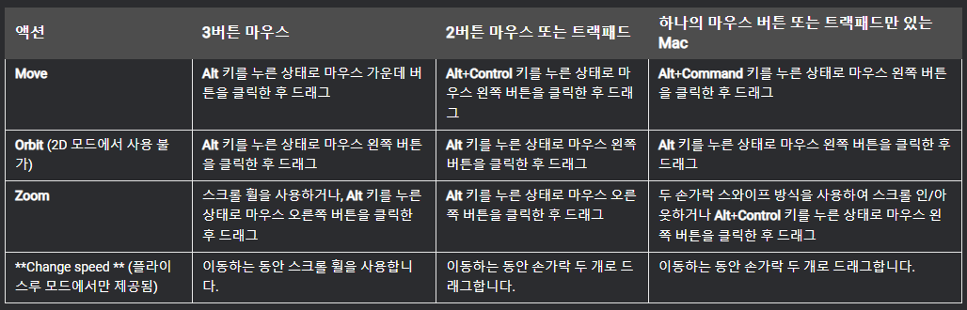
The Scene View
동작 단축키
이러한 컨트롤을 선택된 변환 툴에 관계 없이 사용할 수 있어 더 효율적입니다. 사용하는 마우스 또는 트랙패드에 따라 컨트롤의 편의성이 달라집니다.

Slide 45
The Scene View
게임 오브젝트에 뷰의 중심 맞추기
게임 오브젝트에 씬 뷰의 중심을 맞추려면 계층 구조에서 게임 오브젝트를 선택한 후 씬 뷰 위로 마우스를 옮기고 F 키를 누르십시오. 게임 오브젝트가 이미 선택되어 있을 때 F 키를 누르면 피벗 포인트를 확대합니다.
이 기능은 메뉴 바의 Edit > Frame Selected 에서도 찾을 수 있습니다.
게임 오브젝트가 움직일 때 뷰를 게임 오브젝트에 고정하려면 Shift+F 키를 누르십시오.
이 기능은 메뉴 바의 Edit > Lock View to Selected 에서도 찾을 수 있습니다.

Slide 46
The Scene View
게임 오브젝트 선택
씬 뷰 또는 계층 창에서 단일 게임 오브젝트를 선택할 수 있습니다. 또한 한 번에 여러 개의 게임 오브젝트를 선택할 수도 있습니다.
Unity는 씬 뷰에서 선택된 게임 오브젝트와 해당 게임 오브젝트의 자식을 강조 표시합니다. 선택 항목의 기본 윤곽선 컬러는 주황색이며, 자식의 윤곽선 컬러는 파란색입니다. 선택한 게임 오브젝트의 와이어프레임을 다른 컬러로 강조 표시하도록 선택할 수도 있습니다. 이러한 윤곽선 강조 표시 컬러는 Unity 환경 설정(macOS의 경우: Unity > Preferences, Windows의 경우: Edit > Preference)에서 변경할 수 있습니다.
단일 게임 오브젝트를 선택
씬 뷰에서 클릭합니다. 오버랩된 게임 오브젝트 간의 공통 공간을 반복적으로 클릭하면 선택 항목이 순환됩니다.
계층 창에서 이름을 클릭합니다.
여러 개의 게임 오브젝트를 선택 또는 선택 해제
여러 개의 게임 오브젝트 주위를 드래그하여 사각형을 그립니다. 그러면 해당 경계 상자 안의 모든 항목이 선택됩니다.
Shift 키를 누른 상태로 씬의 게임 오브젝트를 클릭합니다. Ctrl(Windows) 또는 Command(macOS) 키를 사용하여 선택 항목에서 게임 오브젝트를 추가하거나 제거할 수도 있습니다.

Slide 47
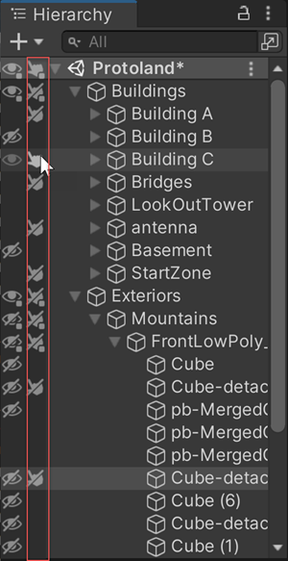
The Scene View
씬 선택 컨트롤
씬 선택 컨트롤을 토글하여 에디터 작업 시 선택 가능한 항목을 표시할 수 있습니다. 기본적으로 모든 항목을 선택할 수 있지만, 클릭 시 Unity가 선택 항목에 추가하지 않는 씬 항목을 선택할 수 있습니다. 예를 들어 10,000개 이상의 오브젝트가 있는 대형 씬에서 작업하는 경우 실수로 편집하는 것을 방지하기 위해 특정 게임 오브젝트가 선택되지 않도록 일시적으로 차단할 수 있습니다.
항목을 선택 불가로 표시하면 Unity는 씬 뷰에서 해당 항목을 선택하거나 편집할 수 없어도 해당 항목을 렌더링합니다. 선택 가능성 상태는 에디터에서만, 그리고 설정된 프로젝트의 사용자에 대해서만 유지

Slide 48
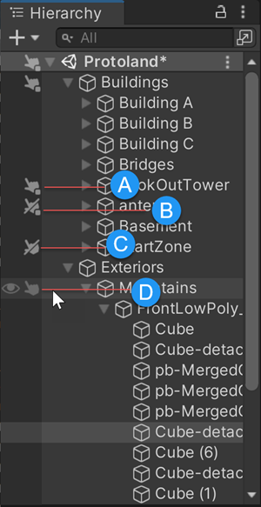
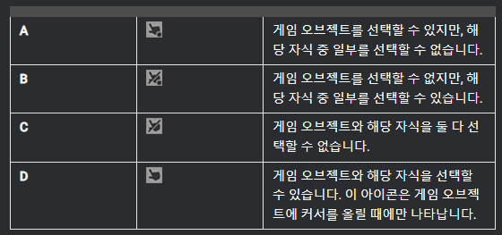
The Scene View

Slide 49
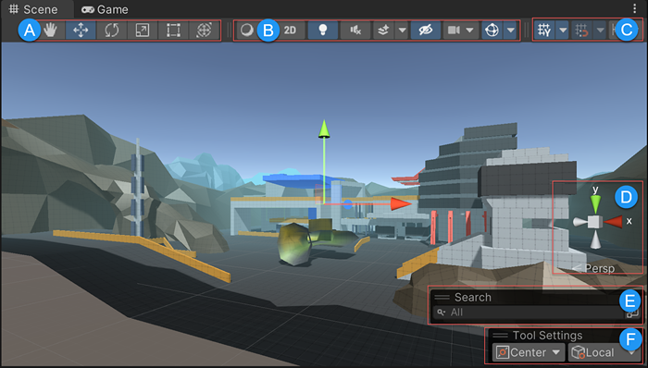
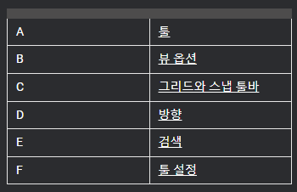
The Scene View
오버레이
Unity 저작 툴은 씬 뷰 창에서 오버레이 패널로 사용하여 접근 가능성을 높이고 워크플로를 향상할 수 있습니다. 씬 뷰 창에서 표시되는 오버레이의 종류와 위치를 커스터마이징할 수 있으며 커스터마이즈된 오버레이 설정을 프리셋으로 저장하여 다시 사용하거나 공유할 수 있습니다. 또한 커스텀 오버레이를 생성할 수 있습니다.

Slide 50
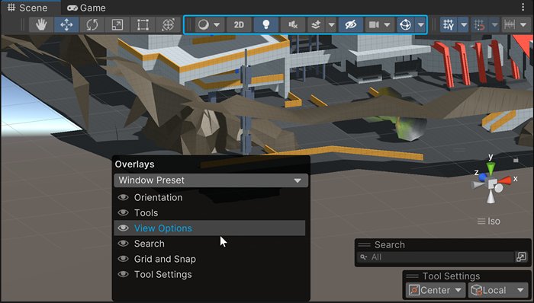
The Scene View
오버레이 표시 및 숨김
Overlays 메뉴를 열려면 씬 뷰 에서 아무 곳이나 클릭하여 스페이스바를 선택합니다.
표시하거나 숨기려면 Overlay를 클릭합니다. 오버레이가 이미 표시되어 있는 경우, 눈 모양 아이콘이 해당 오버레이 왼쪽에 표시됩니다. 표시된 옵션에 마우스를 올리면 씬 뷰 에서 오버레이가 파란색으로 강조됩니다.
모든 오버레이 숨김
백틱( ` ) 키를 눌러서 숨김/표시를 위해 설정된 모든 오버레이를 토글합니다.

Slide 51
The Scene View
오버레이 위치 지정
핸들(=)을 클릭한 상태로 또는 오버레이의 헤더를 클릭하여 씬 뷰 에서 원하는 위치로 드래그합니다.
참고: 씬 뷰 에서 플로팅한 오버레이를 오버랩할 수 있습니다. 오버레이를 클릭하여 오버레이를 앞으로 가져옵니다.
오버레이 도킹
오버레이의 핸들(=)을 클릭한 상태로 또는 오버레이의 헤더를 클릭하여 씬 뷰 의 테두리 위로 드래그하고 테두리가 파란색으로 강조되면 릴리스합니다. 오버레이는 강조 표시된 위치에 자동으로 도킹됩니다.
오버레이를 이미 도킹된 다른 오버레이가 있는 위치로 이동
원하는 위치가 파란색으로 강조 표시될 때까지 오버레이를 드래그한 후 릴리스합니다. 오버레이는 자동으로 재배열됩니다.
참고: 방향과 같이 툴바가 아닌 오버레이는 도킹되면 축소됩니다. 아래쪽 화살표를 클릭하여 오버레이 옵션에 액세스하십시오.
오버레이 축소 및 확장
오버레이를 축소하려면 핸들(=)을 마우스 오른쪽 버튼을 클릭하거나 오버레이의 테두리를 클릭하여 Collapse를 선택합니다. 확장하려면 마우스 오른쪽 버튼을 클릭하여 Expand를 선택합니다.
오버레이 스내핑
오버레이의 핸들(=)을 클릭한 채 씬 뷰 의 코너로 드래그하여 파란색으로 강조된 사각형이 표시되면 릴리스합니다.

Slide 52
The Scene View
오버레이 방향 변경
핸들(=)을 마우스 오른쪽 버튼으로 클릭하여 Horizontal 또는 Vertical을 선택합니다.
오버레이가 플로팅하거나 씬 뷰 에 스내핑되면 Panel을 선택하여 오버레이를 이름이 지정된 패널로 변경합니다.
오버레이 설정 저장
스페이스바를 눌러 오버레이 메뉴를 엽니다.
드롭다운 메뉴에서 Save Preset을 선택합니다.
프리셋에 이름을 지정하고 Save를 클릭합니다. 프리셋은 드롭다운 메뉴에 저장됩니다.
참고: 오버레이 프리셋을 이런 방식으로 저장하는 경우 다른 프로젝트로 로드할 수 있는 파일을 생성하지는 않지만 저장된 프리셋은 해당 컴퓨터 상의 다른 Unity 프로젝트에서는 사용할 수 있습니다.
오버레이 설정은 에디터 레이아웃을 저장할 때에도 저장됩니다.
오버레이 설정 전환
스페이스바를 눌러 오버레이 메뉴를 엽니다.
드롭다운 리스트에서 오버레이 프리셋을 선택합니다. 씬 뷰 에 오버레이 설정이 나타납니다.

Slide 53
The Scene View
오버레이 설정 임포트 및 익스포트
스페이스바를 눌러 오버레이 메뉴를 엽니다.
드롭다운 메뉴에서 Load Preset From File을 선택합니다.
프리셋인 .wpr 파일을 찾아 Open을 클릭합니다. 해당 프리셋은 드롭다운 메뉴에 추가됩니다.
오버레이 설정을 익스포트하려면 .wpr 파일로 저장한 후 다음과 같이 다른 프로젝트로 임포트합니다.
스페이스바를 눌러 오버레이 메뉴를 엽니다.
드롭다운 메뉴에서 Save Preset to File을 선택합니다.
프리셋에 이름을 지정하고 Save를 클릭합니다. 해당 프리셋은 폴더로 드롭다운 메뉴에 저장됩니다.

Slide 54
The Scene View
커스텀 오버레이 생성
패널 오버레이
모든 오버레이는 반드시 오버레이 기본 클래스를 상속해야 하며 CreatePanelContent() 메서드를 구현해야 합니다. 이는 as-is를 사용하거나 툴바 요소를 추가할 수 있는 기본 패널을 생성합니다.
에디터 폴더에 새로운 C# 스크립트를 생성하여 이름을 지정합니다.
새로운 스크립트를 엽니다.
메인 중괄호 사이에 있는 보일러플레이트 콘텐츠를 제거하고 UnityEditor.Overlays 네임스페이스 안에 Overlay 클래스를 구현합니다.
CreatePanelContent 함수를 오버라이드하고 콘텐츠를 시각적 요소에 추가합니다.
Overlay 속성을 클래스에 추가하고 이 오버레이를 사용할 수 있는 창의 타입을 지정합니다. EditorWindow를 타입으로 지정하면 오버레이를 모든 에디터 창에서 사용할 수 있으며 SceneView를 지정하면 오버레이를 씬 뷰에서만 사용할 수 있습니다.
이름, ID, 표시 이름을 추가합니다.
선택 사항: Icon 속성을 Overlay 클래스에 추가하여 압축 모드에서 사용할 아이콘을 지정합니다. 아무 아이콘도 지정되어 있지 않은 경우 기본적으로 시스템은 오버레이 이름의 처음 두 글자(또는 처음 두 단어의 처음 두 글자)를 사용하십시오.

Slide 55
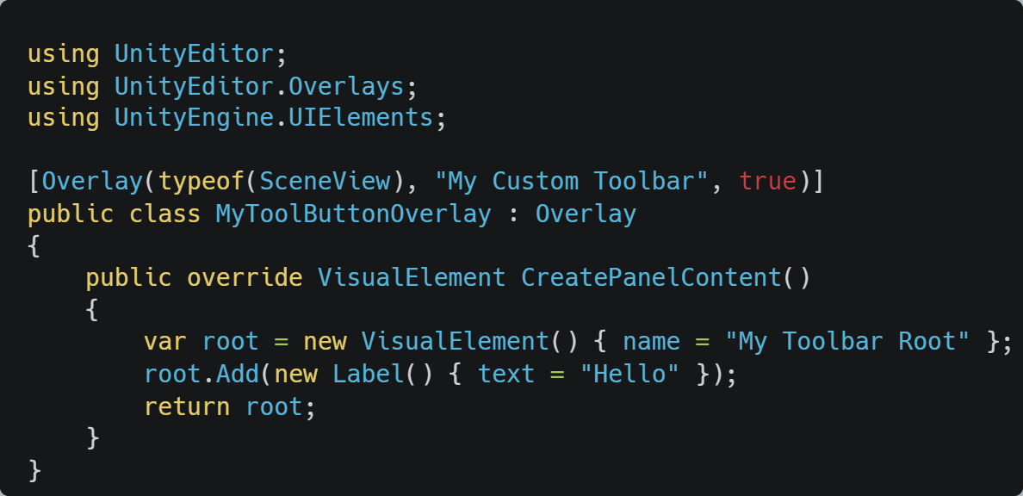
The Scene View

Slide 56
The Scene View
툴바 오버레이는 툴바 아이템을 유지하고 EditorToolbarElement 컬렉션으로 구성된 컨테이너입니다.
툴바 오버레이에는 빌트인 수평, 버티컬, 패널 레이아웃이 있습니다. ToolbarOverlay는 파라미터가 없는 생성자를 구현하며 EditorToolbarElementAttribute ID를 전달합니다. 패널 오버레이와는 달리 콘텐츠는 요소의 스트립을 형성하기 위해 수집된 스탠드얼론 조각으로 정의됩니다.
패널 오버레이와 마찬가지로 C# 스크립트를 생성하고 에디터 폴더 내에 저장하여 시작한 다음 스크립트를 열고 편집합니다.
툴바 요소를 추가합니다.
툴바 요소를 오버레이 생성자에 추가합니다.
패널 오버레이를 추가하고 툴바 요소를 사용하여 구현합니다.
툴바 오버레이를 생성하는 경우 다음을 수행하십시오.
[EditorToolbarElement(Identifier, EditorWindowType)]을 사용하여 ToolbarOverlay 구현에서 사용하기 위해 툴바 요소를 등록합니다.
모든 오버레이는 반드시 OverlayAttribute로 태그되어야 합니다.
툴바 오버레이는 반드시 ToolbarOverlay를 상속하고 파라미터가 없는 생성자를 구현해야 합니다.
툴바 콘텐츠는 기본 생성자에 전달되는 문자열 ID로 채워져 있습니다.
ID는 EditorToolbarElementAttribute로 정의됩니다.
Icon 속성은 오버레이가 축소되면 볼 수 있는 아이콘을 정의합니다. 아이콘이 제공되지 않는 경우 오버레이 이름의 처음 두 글자(또는 처음 두 단어의 처음 두 글자)가 사용됩니다.

Slide 57
The Scene View
오버레이 안에서 ToolbarOverlay 특정 요소를 구현할 때는 다음을 수행하십시오.
IAccessContainerWindow 인터페이스는 툴바 전용이므로 요소는 해당 컨텍스트를 인식하지 못합니다. DropdownToggleExample에서 요소를 토글해도 아무 작업도 하지 않습니다.
툴바 요소는 오버레이에서 스타일링을 전달하지 않습니다. 시각 요소의 경우 UIElement 스타일링을 사용하십시오.

Slide 58
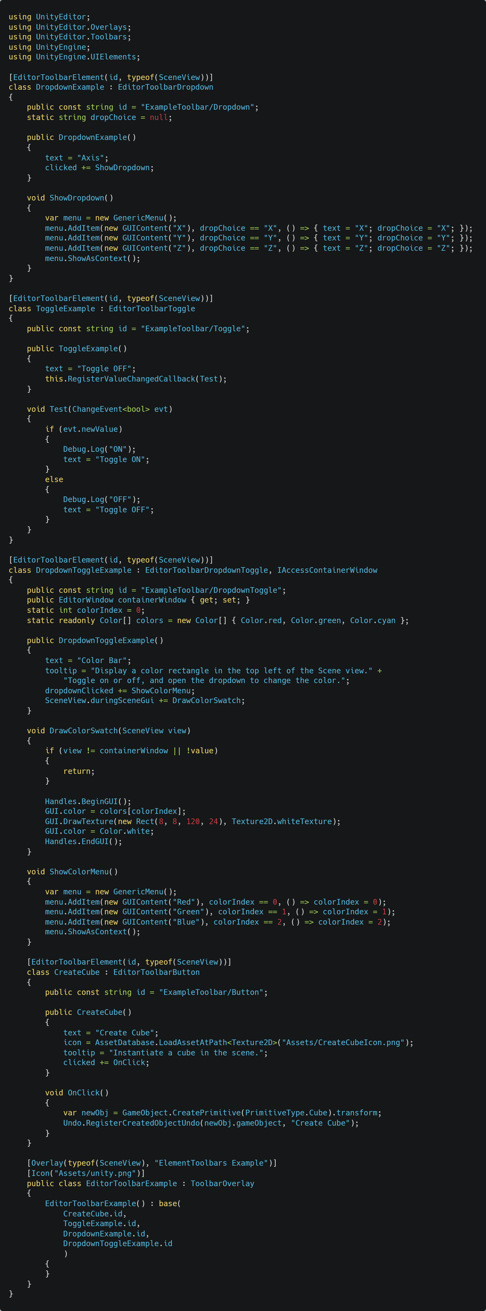
The Scene View

Slide 59
The Scene View

Slide 60
The Scene View

Slide 61
The Scene View

Slide 62
The Scene View

Slide 63
The Scene View

Slide 64
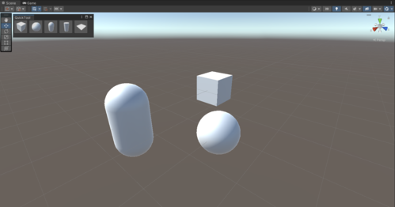
The Scene View
UI TooKit 을 사용한 커스텀 에디터 윈도우 제작 실습
https://learn.unity.com/tutorial/ui-toolkit-first-steps#61df0f23edbc2a2bf49579a2

Slide 65
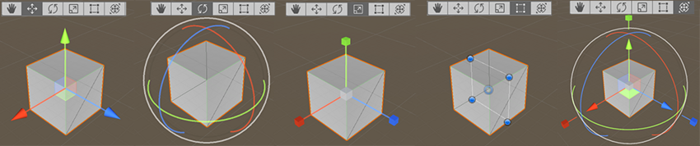
The Scene View
게임 오브젝트 위치 지정
게임 오브젝트의 Transform 컴포넌트를 수정하려면 마우스를 사용하여 기즈모 축을 조작하거나, 인스펙터에서 Transform 컴포넌트의 숫자 필드에 값을 직접 입력하십시오.
또는 단축키를 사용하여 각 Transform 모드를 선택할 수 있습니다. Move를 선택하려면 W 키를, Rotate를 선택하려면 E 키를, Scale을 선택하려면 R 키를, RectTransform을 선택하려면 T 키를, Transform을 선택하려면 Y 키를 누르거나 씬 뷰에서 툴 오버레이를 사용합니다.

Slide 66
The Scene View
이동
Move 기즈모 가운데에는 단일 평면 안에서 게임 오브젝트를 드래그하는 데 사용할 수 있는 작은 삼각형이 세 개 있습니다. 한 축이 가만히 정지된 상태에서 두 축을 한꺼번에 이동할 수 있습니다.
Shift 키를 누른 채로 기즈모의 가운데를 클릭하고 드래그하면 기즈모 가운데가 납작한 사각형으로 변합니다. 납작한 사각형은 씬 뷰 카메라가 향하는 방향을 기준으로 게임 오브젝트를 평면에서 이리저리 움직일 수 있음을 나타냅니다.
회전
Rotate 도구를 선택한 상태에서 게임 오브젝트 주위에 나타나는 와이어프레임 구체 기즈모의 축을 클릭하고 드래그하여 오브젝트의 회전을 변경합니다. 이동 기즈모와 마찬가지로, 마지막으로 변경한 축이 노란색으로 표시됩니다. 빨간색, 녹색, 파란색 원이 이동 모드에서 나타나는 빨간색, 녹색, 파란색 축 주위를 회전하고 있다고 생각할 수 있습니다. 빨간색이 X축, 녹색이 Y축, 파란색이 Z축을 나타냅니다. 마지막으로, 맨 바깥쪽 원을 사용하여 씬 뷰의 Z축 주위로 게임 오브젝트를 회전합니다. 화면 공간에서 회전하는 것이라고 생각하면 됩니다.
스케일
Scale 도구를 사용하여 기즈모 가운데에서 큐브를 클릭하고 드래그하여 게임 오브젝트를 모든 축에서 균일하게 다시 스케일할 수 있습니다. 각 축에 대해 개별적으로 스케일할 수도 있지만, 자식 게임 오브젝트가 있을 때에는 이상하게 보일 수 있으므로 주의해야 합니다.

Slide 67
The Scene View
사각 트랜스폼
RectTransform은 스프라이트 또는 UI 요소와 같은 2D 요소의 위치를 지정할 때 많이 사용되지만, 3D 게임 오브젝트를 조작할 때에도 효과적으로 활용할 수 있습니다. 이동, 스케일, 회전이 하나의 기즈모에 합쳐져 있습니다.
사각형 기즈모 안을 클릭하고 드래그하여 게임 오브젝트를 이동합니다.
사각형 기즈모의 모서리나 가장자리를 클릭하고 드래그하여 게임 오브젝트를 스케일합니다.
가장자리를 드래그하여 한 축을 따라 게임 오브젝트를 스케일합니다.
모서리를 드래그하여 두 축을 따라 게임 오브젝트를 스케일합니다.
게임 오브젝트를 회전하려면 커서를 사각형 모서리 바깥에 가까이 놓습니다. 커서가 변경되어 회전 아이콘이 표시됩니다. 이 영역에서 클릭하고 드래그하여 게임 오브젝트를 회전합니다.
2D 모드에서는 기즈모를 사용하여 씬의 Z축을 변경할 수 없습니다. 하지만 특정 스크립트 기법에서는 Z축을 다른 용도로 활용할 수도 있으므로 인스펙터에서 Transform 컴포넌트를 사용하여 Z축을 설정해도 됩니다.
트랜스폼
Transform 도구는 Move, Rotate, Scale 도구가 합쳐진 도구입니다. 이 도구의 기즈모에는 이동 및 회전 핸들이 있습니다. Tool Handle Rotation 을 Local 로 설정하면(아래 참조) 선택된 게임 오브젝트를 트랜스폼 도구의 핸들을 사용하여 스케일할 수도 있습니다.

Slide 68
The Scene View
커스텀 툴
프로젝트가 커스텀 에디터 툴을 사용하는 경우 그중 일부가 게임 오브젝트의 위치 지정을 허용할 수도 있습니다.
씬 뷰 Tools 툴바 오버레이의 Editor Tools 드롭다운 메뉴에서 커스텀 툴에 액세스할 수 있습니다.

Slide 69
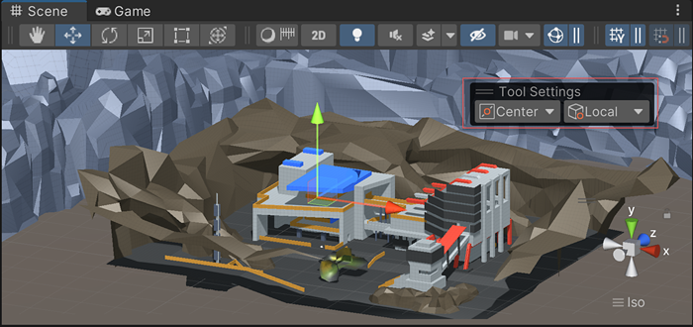
The Scene View
기즈모 핸들 포지션 토글

Slide 70
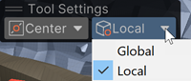
The Scene View
포지션
드롭다운 메뉴를 사용하여 Pivot 과 Center 사이를 전환합니다.
Pivot 은 Transform 컴포넌트에 정의된 대로 게임 오브젝트의 실제 피벗 포인트에 기즈모를 배치합니다.
Center 는 선택된 게임 오브젝트를 기반으로 중앙 위치에 기즈모를 배치합니다.
회전
드롭다운 메뉴를 사용하여 Local 과 Global 사이를 전환합니다.
Local 을 선택하면 기즈모가 계속 게임 오브젝트를 기준으로 회전합니다.
Global 을 선택하면 기즈모가 월드 공간 방향으로 고정됩니다.

Slide 71
The Scene View
스내핑
Unity는 다음의 세 가지 스내핑 타입을 제공합니다.
월드 그리드 스내핑: X, Y, Z축상에 표시된 그리드에 게임 오브젝트를 스냅하거나 X, Y 또는 Z축에서 증분식으로 게임 오브젝트를 변형합니다. 이 타입은 월드 또는 글로벌 핸들 방향을 사용하는 동안에만 사용할 수 있습니다.
표면 스내핑: 게임 오브젝트를 Collider 의 교차점에 빠르게 스냅합니다.
버텍스 스내핑: 특정 메시의 모든 버텍스를 다른 메시의 버텍스 또는 표면의 포지션에 스냅합니다. 버텍스를 버텍스에, 버텍스를 표면에, 피벗을 버텍스에 스냅할 수 있습니다.
표면 스냅
Move 툴을 사용해 가운데에서 드래그하는 동안 Shift 와 Control(Mac에서는 Command) 키를 누르고 있으면 게임 오브젝트를 Collider 의 교차점에 빨리 스냅할 수 있습니다.
버텍스 스냅
버텍스 스냅 을 사용하여 씬을 빨리 정리할 수 있습니다. 이렇게 하려면 메시에서 버텍스를 하나 선택한 후 다른 메시의 버텍스와 같은 포지션에 가져다 놓아야 합니다. 버텍스 스냅은 레이싱 게임에서 도로를 정확하게 정렬하거나 파워업 아이템을 메시의 버텍스에 정렬해서 배치하는 등의 용도로 사용할 수 있습니다.

Slide 72
The Scene View
조작할 메시를 선택하고 Move 툴이 활성 상태인지 확인합니다.
V 키를 길게 눌러 버텍스 스내핑 모드를 활성화합니다.
피벗 지점으로 사용할 메시의 버텍스 위로 커서를 이동합니다.
커서가 원하는 버텍스 위에 놓이면 마우스 왼쪽 버튼을 누른 상태에서 메시를 다른 메시의 버텍스로 끌어다 놓습니다.
버텍스를 다른 메시의 표면에 스냅하려면 추가 후 Shift+Ctrl(Windows) 또는 Shift+Command(macOS) 키를 길게 누른 상태에서 스냅하려는 표면 위로 이동합니다.
피벗을 다른 메시의 버텍스에 스냅하려면 추가 후 Ctrl(Windows) 또는 Command(macOS) 키를 길게 누른 상태에서 스냅하려는 버텍스로 커서를 옮깁니다.
결과가 만족스러우면 마우스 버튼과 V 키에서 손을 뗍니다. Shift+V 로 이 기능을 켜거나 끌 수 있습니다.

Slide 73
The Scene View
보기 회전
Rotate 툴을 사용하는 동안 Shift 와 Control(Mac에서는 Command)을 길게 눌러 게임 오브젝트를 Collider 표면의 한 점을 향해 회전합니다.
화면 공간 트랜스폼
Transform 도구를 사용하는 중에 Shift 키를 길게 누르면 화면 공간 모드가 활성화됩니다. 이 모드에서는 씬이 아닌 화면에 나타나는 게임 오브젝트를 이동하거나, 회전하거나, 스케일할 수 있습니다.

Slide 74
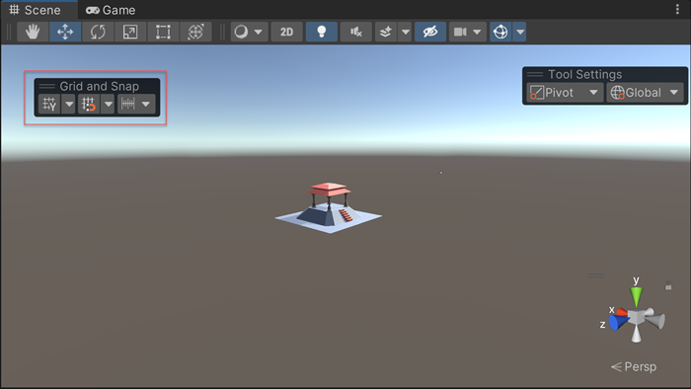
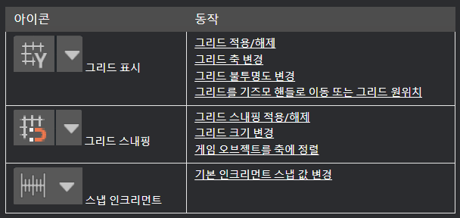
The Scene View
그리드와 스냅 툴바 오버레이

Slide 75
The Scene View
정렬, 스냅, 증분 이동
그리드에 맞게 정렬(밀기)
자동 스내핑 활성화
증분식으로 이동, 회전 및 스케일

Slide 76
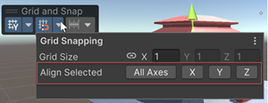
The Scene View
그리드에 맞게 정렬(밀기)
특정 축의 그리드에서 가장 가까운 지점에 게임 오브젝트를 정렬
Grid and Snap 오버레이 툴바에서 그리드 스내핑 드롭다운 메뉴를 엽니다( )
Align Selected 섹션에서 X 또는 Y, Z 버튼을 클릭하여 푸시하고자 하는 축과 일치시킵니다.

Slide 77
The Scene View
그리드에 맞게 정렬(밀기)
모든 축에서 게임 오브젝트를 한 번에 정렬
그리드에 정렬하려는 게임 오브젝트를 선택합니다.
Ctrl+\(Windows) 또는 Command+\(macOS) 단축키를 사용하여 모든 축에서 게임 오브젝트를 그리드로 밉니다.
또는 Grid and Snap 오버레이 툴바에서 그리드 표시 드롭다운 메뉴를 열어( ) Align Selected 섹션에서 All Axes를 클릭합니다.
자동 스내핑 활성화
Move 툴을 활성화하고 툴 설정 오버레이의 핸들 방향이 Global로 설정되어 있는지 확인합니다( ).
Griad and Snap 툴바 오버레이에서 그리드 스내핑 아이콘( )을 클릭합니다. 활성화되면 해당 아이콘은 파란색이 됩니다.

Slide 78
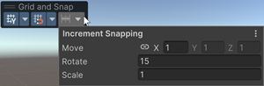
The Scene View
증분식으로 이동, 회전 및 스케일
트랜스폼 기즈모 중 하나를 사용하는 동안 Ctrl 키(Windows) 또는 Command 키(macOS)를 길게 누릅니다.
기본 증분 스냅 값을 변경
Grid and Snap 오버레이 툴바에서 스냅 인크리먼트 드롭다운 메뉴를 엽니다( ).
Increment Snap 섹션에는 모든 축에 대해 동일한 값이나 다른 값을 설정하도록 해주는 여러 프로퍼티가 들어 있습니다.

Slide 79
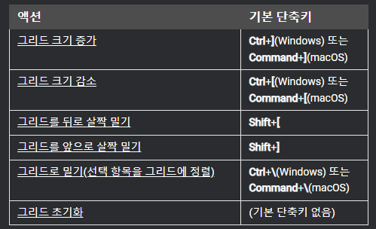
The Scene View

Slide 80
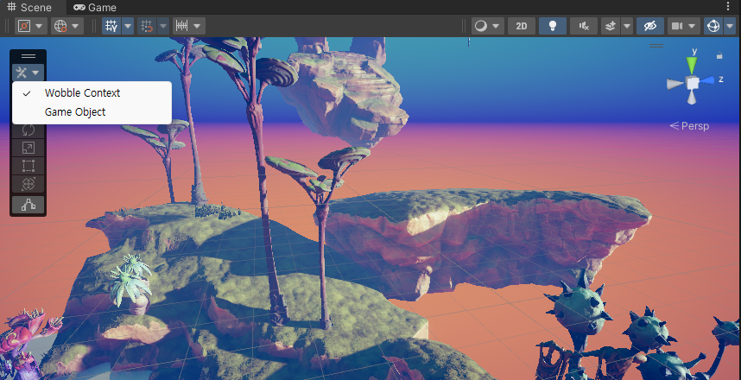
커스텀 에디터 툴 예제
https://docs.unity3d.com/ScriptReference/EditorTools.EditorToolContext.html

Slide 81
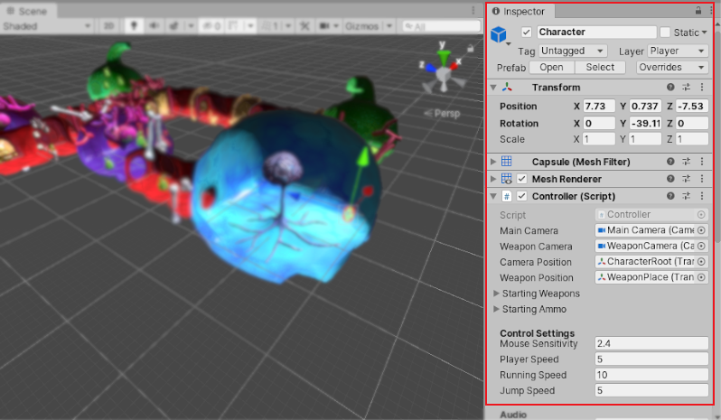
The Inspector Window
인스펙터 창
인스펙터 창을 사용하면 게임 오브젝트, Unity 컴포넌트, 에셋, 머티리얼, 에디터 내 설정 및 환경 설정을 비롯하여 Unity 에디터의 거의 모든 요소에 대한 설정과 프로퍼티를 확인하고 편집할 수 있음.
Notes:
https://docs.unity3d.com/kr/current/Manual/UsingTheInspector.html

Slide 82
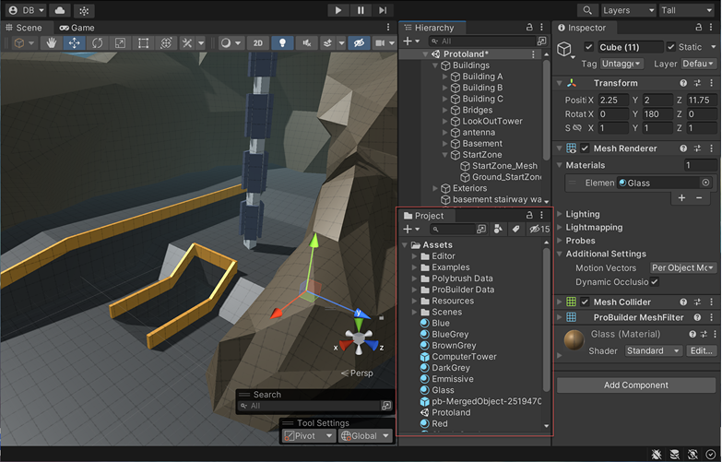
The Project Window
프로젝트 창
프로젝트 창은 프로젝트와 관련된 모든 파일을 표시하며 애플리케이션에서 에셋 및 기타 프로젝트 파일을 탐색하고 찾을 수 있는 주요 방법입니다. 기본적으로 새 프로젝트를 시작하면 이 창이 열립니다. 그러나 찾을 수 없거나 닫혀 있는 경우 Window > General > Project 를 통해 열거나 Ctrl+5(macOS: Cmd+5)를 누릅니다.

Slide 83
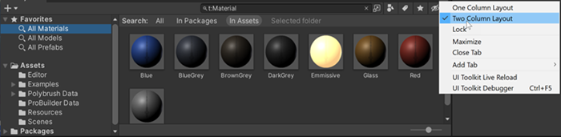
The Project Window

Slide 84
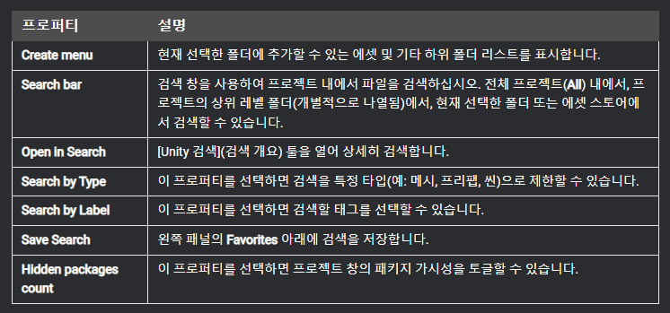
The Project Window

Slide 85
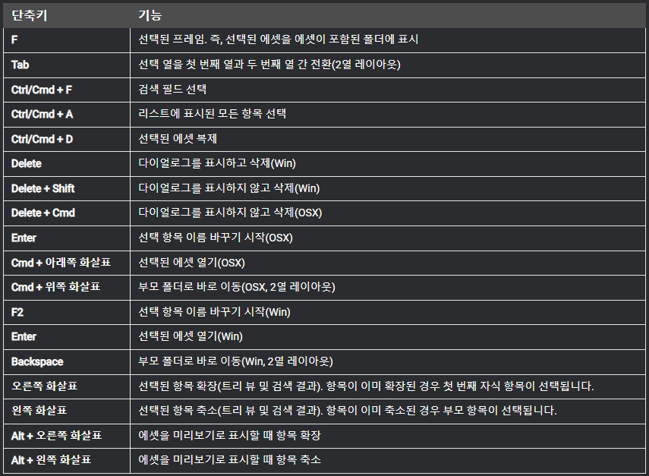
The Project Window

Slide 86

The Status Bar
상태 표시줄은 다양한 유니티 프로세스에 대한 알림과 관련 툴 및 설정에 대한 빠른 엑세스를 제공. 상태 표시줄은 이동하거나 재정렬 할 수 없음.
콘솔 창에 가장 최근에 기록된 메시지. 메시지를 클릭하면 콘솔 창이 열림.
다양한 비동기 작업(예: 셰이더 컴파일, 라이트맵 베이크, 오클루전 컬링)에 대한 전역 진행 표시줄. 진행 표시줄을 클릭하면 백그라운드 작업 창이 열림. 여기에는 각 작업 및 하위 작업의 진행률이 표시
현재 코드 최적화 모드. 코드 최적화 아이콘을 클릭하면 디버그 모드와 릴리스 모드 간에 전환
캐시 서버 상태. 아이콘을 클릭하면 캐시 서버에 대한 추가 정보를 가져오고 끊어진 연결을 다시 연결
전역 조명에 대한 자동 조명 생성 상태. 상태 텍스트를 클릭하면 라이팅 창이 열림. 조명을 수동으로 생성하거나 Unity가 자동으로 생성하는 경우에는 진행 표시줄이 메시지 표시됨
Unity가 C# 스크립트를 컴파일하거나 비동기 작업을 실행할 때 나타나는 작업 표시기(스피너).
Notes:
The status bar
The status bar provides notifications about various Unity processes, and quick access to related tools and settings. You cannot move or rearrange the status bar.
The status bar displays the following:
The most recent message logged to the Console window . Click the message to open the Console window.
A global progress bar for various asynchronous tasks (for example, shader compilation, lightmap baking, and occlusion culling). Click the progress bar to open the Background Tasks window, which displays progress for individual tasks and subtasks.
The current code optimization mode. Click the code optimization icon to switch between debug mode and release mode.
The cache server status. Click the icon to get additional information about the cache server , and re-establish a lost connection.
The automatic lighting generation status for Global illumination . Click the status text to open the Lighting window. When you generate lighting manually, or Unity generates it automatically, a progress bar appears next to the message.
An activity indicator (spinner) that shows when Unity compiles C# scripts or runs asynchronous tasks.

Slide 87
유니티 엔진이 동작하는 원리

Slide 88


유니티 엔진이 동작하는 원리
Components
GameObject
Scene
Components
Game
Components
Components
GameObject
Scene

Slide 89
유니티 엔진이 동작하는 원리
유니티 아키텍처
상속을 이용한 개발 방법
컴포넌트 패턴의 장점
컴포넌트와 게임 오브젝트의 관계
MonoBehaviour
메시지 기반 방식의 원리

Slide 90
유니티 아키텍처
유니티의 .NET 개요
스크립트 백엔드
에디터에서 코드 재로드
스크립트 직렬화
스크립트 컴파일

Slide 91


상속을 이용한 개발 방법
상속
상속은 객체들 간의 관계를 구축하는 방법이다.
부모클래스의 메소드 혹은 필드를 자식 클래스에게 물려주는 것
기존 클래스에 기능을 추가하거나 재정의하여 새로운 클래스를 정의한다.

Slide 92



상속을 이용한 개발 방법
인공지능 기능
애니메이션 기능
공격과 방어 기능
물리 기능
기타 필수 기능
초록색 피부
오크의 에니메이션
오크의 스킬
그외 오크의 고유 기능
대장 모자
새로운 무기와 강력한 스킬
그외 오크 대장의 고유 기능

Slide 93
상속을 이용한 개발 방법
상속의 장점
코드를 재사용
코드의 간결성
개발 시간 단축
유지보수 용이
다형성 구현
Notes:
프로그램 언어의 다형성은 그 프로그래밍 언어의 자료형 체계의 성질을 나타내는 것으로, 프로그램 언어의 각 요소들(상수, 변수, 식, 오브젝트, 함수, 메소드 등)이 다양한 자료형(type)에 속하는 것이 허가되는 성질을 가리킨다. 반댓말은 단형성으로, 프로그램 언어의 각 요소가 한가지 형태만 가지는 성질을 가리킨다.
쉽게 말하면, 다형성이란 하나의 객체에 여러 가지 타입을 대입할 수 있다는 것을 의미합니다.
오버로딩, 오버라이딩, 함수형 인터페이스

Slide 94
상속을 이용한 개발 방법
상속의 단점
상위 클레스에 강하게 결합한다.
다중 상속에 의한 문제 발생
유연성 및 확장성이 떨어짐
기존 코드를 재사용하기 힘든 경우가 발생
기획자가 새로운 오브젝트를 만들려면 프로그래머에게 의존해야 한다.
Notes:
상속을 이용하면 캡슐화가 깨지고 결합도가 높아지는데, 그 이유는 부모 클래스와 자식 클래스의 관계가 컴파일 시점에 결정되어 구현에 의존하기 때문 부모 클래스와 자식 클래스가 강하게 결합되므로 유연성과 확장성이 상당히 떨어진다. 예시
캐릭터라는 부모클래스와 이를 상속받는 플레이어, NPC, 몬스터 이렇게 3가지 자식 클래스를 만들었다고 해보자.
캐릭터라는 클래스에 체력 시스템, 공격 시스템, 애니메이션이 구현되어 있다고 해보자.
플레이어 클래스에서는 이것들이 상속되는게 문제가 안되지만 체력 시스템과 공격 시스템이 필요가 없는 NPC 클래스에서는 이 시스템들이 상속되면 체력이 깎이고 죽을 수도 있게 되는 문제가 생길 수 있다.
몬스터 클래스도 캐릭터 클래스를 상속 받으니 플레이어와 공통적인 애니메이션을 갖게 되지만 몬스터의 애니메이션을 플레이어의 애니메이션과 다르게 하고 싶다면 또 문제가 생길 수 있다.
다시 몬스터만의 애니메이션을 재 작성해서 덮어 씌워야하는 작업이 필요.
언제 상속? 언제 조합?
상속을 쓰지 말라는 이야기는 아니다.
우리는 처음 OOP 언어를 배울때 상속은 정말 좋은것!, 상속을 쓰는쪽으로 생각해봐! 라는 생각을 주입? 받으며 배우게 된다.
하지만 생각보다 상속은 단점이 많다는것을 인지하는것이 중요하다.
다형성을 위해서는 인터페이스나, 추상 클래스를 이용한 구현을 고려해보자.
상속을 기능의 재활용보다는, 정제를 위해 사용하자!
이런 경우에는 상속을 고려해보자.
코드 재사용을 주목적으로 하기보다는 확장성, 유연성을 고려해야할때
IS-A 관계가 명확할때
부모 메소드에 이미 구현된 내용이 절대 바뀌지 않는다고 확신이 들때

Slide 95
컴포넌트 패턴의 장점
컴포넌트 패턴 혹은 컴포지션 패턴이란 미리 만들어진 부품을 조립하여 완성된 오브젝트를 만드는 방식
컴포넌트의 장점
유연한 재사용
기획자의 프로그래머 의존도가 낮아짐
컴포넌트의 독립성 덕분에 추가와 삭제가 쉽다.

Slide 96


컴포넌트와 게임 오브젝트의 관계
게임 오브젝트는 단순한 빈 껍데기
몇 가지 식별 기능과 자신에게 어떠한 컴포넌트가 조립되어 있는지 알 수 있는 기능을 제외하면 특별한 기능은 없슴
컴포넌트는 스스로 동작하는 독립적인 부품
컴포넌트는 자신과 같은 게임 오브젝트에 추가된 다른 컴포넌트에 관심이 없음
컴포넌트의 기능은 컴포넌트 내부에 완성되어 있기 때문에 다른 컴포넌트에 의존 하지 않음(예외 상황 있음)

Slide 97

MonoBehaviour
유니티의 모든 컴포넌트는 MonoBehaviour 클래스를 상속한다.
MonoBehaviour 클래스는 유니티에서 미리 만들어 제공하는 클래스이며 컴포넌트에 필요한 기본 기능을 제공
MonoBehaviour 클래스를 상속한 클래스는 게임 오브젝트에 컴포넌트로 추가될 수 있음
MonoBehaviour 클래스를 상속해서 만든 컴포넌트는 유니티의 제어를 받게 됨

Slide 98

메시지 기반 방식의 원리
컴포넌트 구조에서는 ‘전체 방송’을 이용하여 컴포넌트의 특정 기능을 간접적으로 실행할 수 있음.
이러한 전체 방송을 ‘브로드캐스팅＇이라 부름

Slide 99
메시지 기반 방식의 원리
메시지 방식의 특징
메시지를 보내는 쪽은 누가 받게 될지 신경 쓰지 않음
메시지를 받은 쪽은 누가 보냈는지 신경 쓰지 않음
메시지를 받았을 때 메시지에 명시된 기능을 가지고 있다면 실행, 없다면 무시
유니티 이벤트 메소드
Start(), Update(), OnTriggerEnter() …
Notes:
Order of execution for event functions
https://docs.unity3d.com/Manual/ExecutionOrder.html

